Slide 1
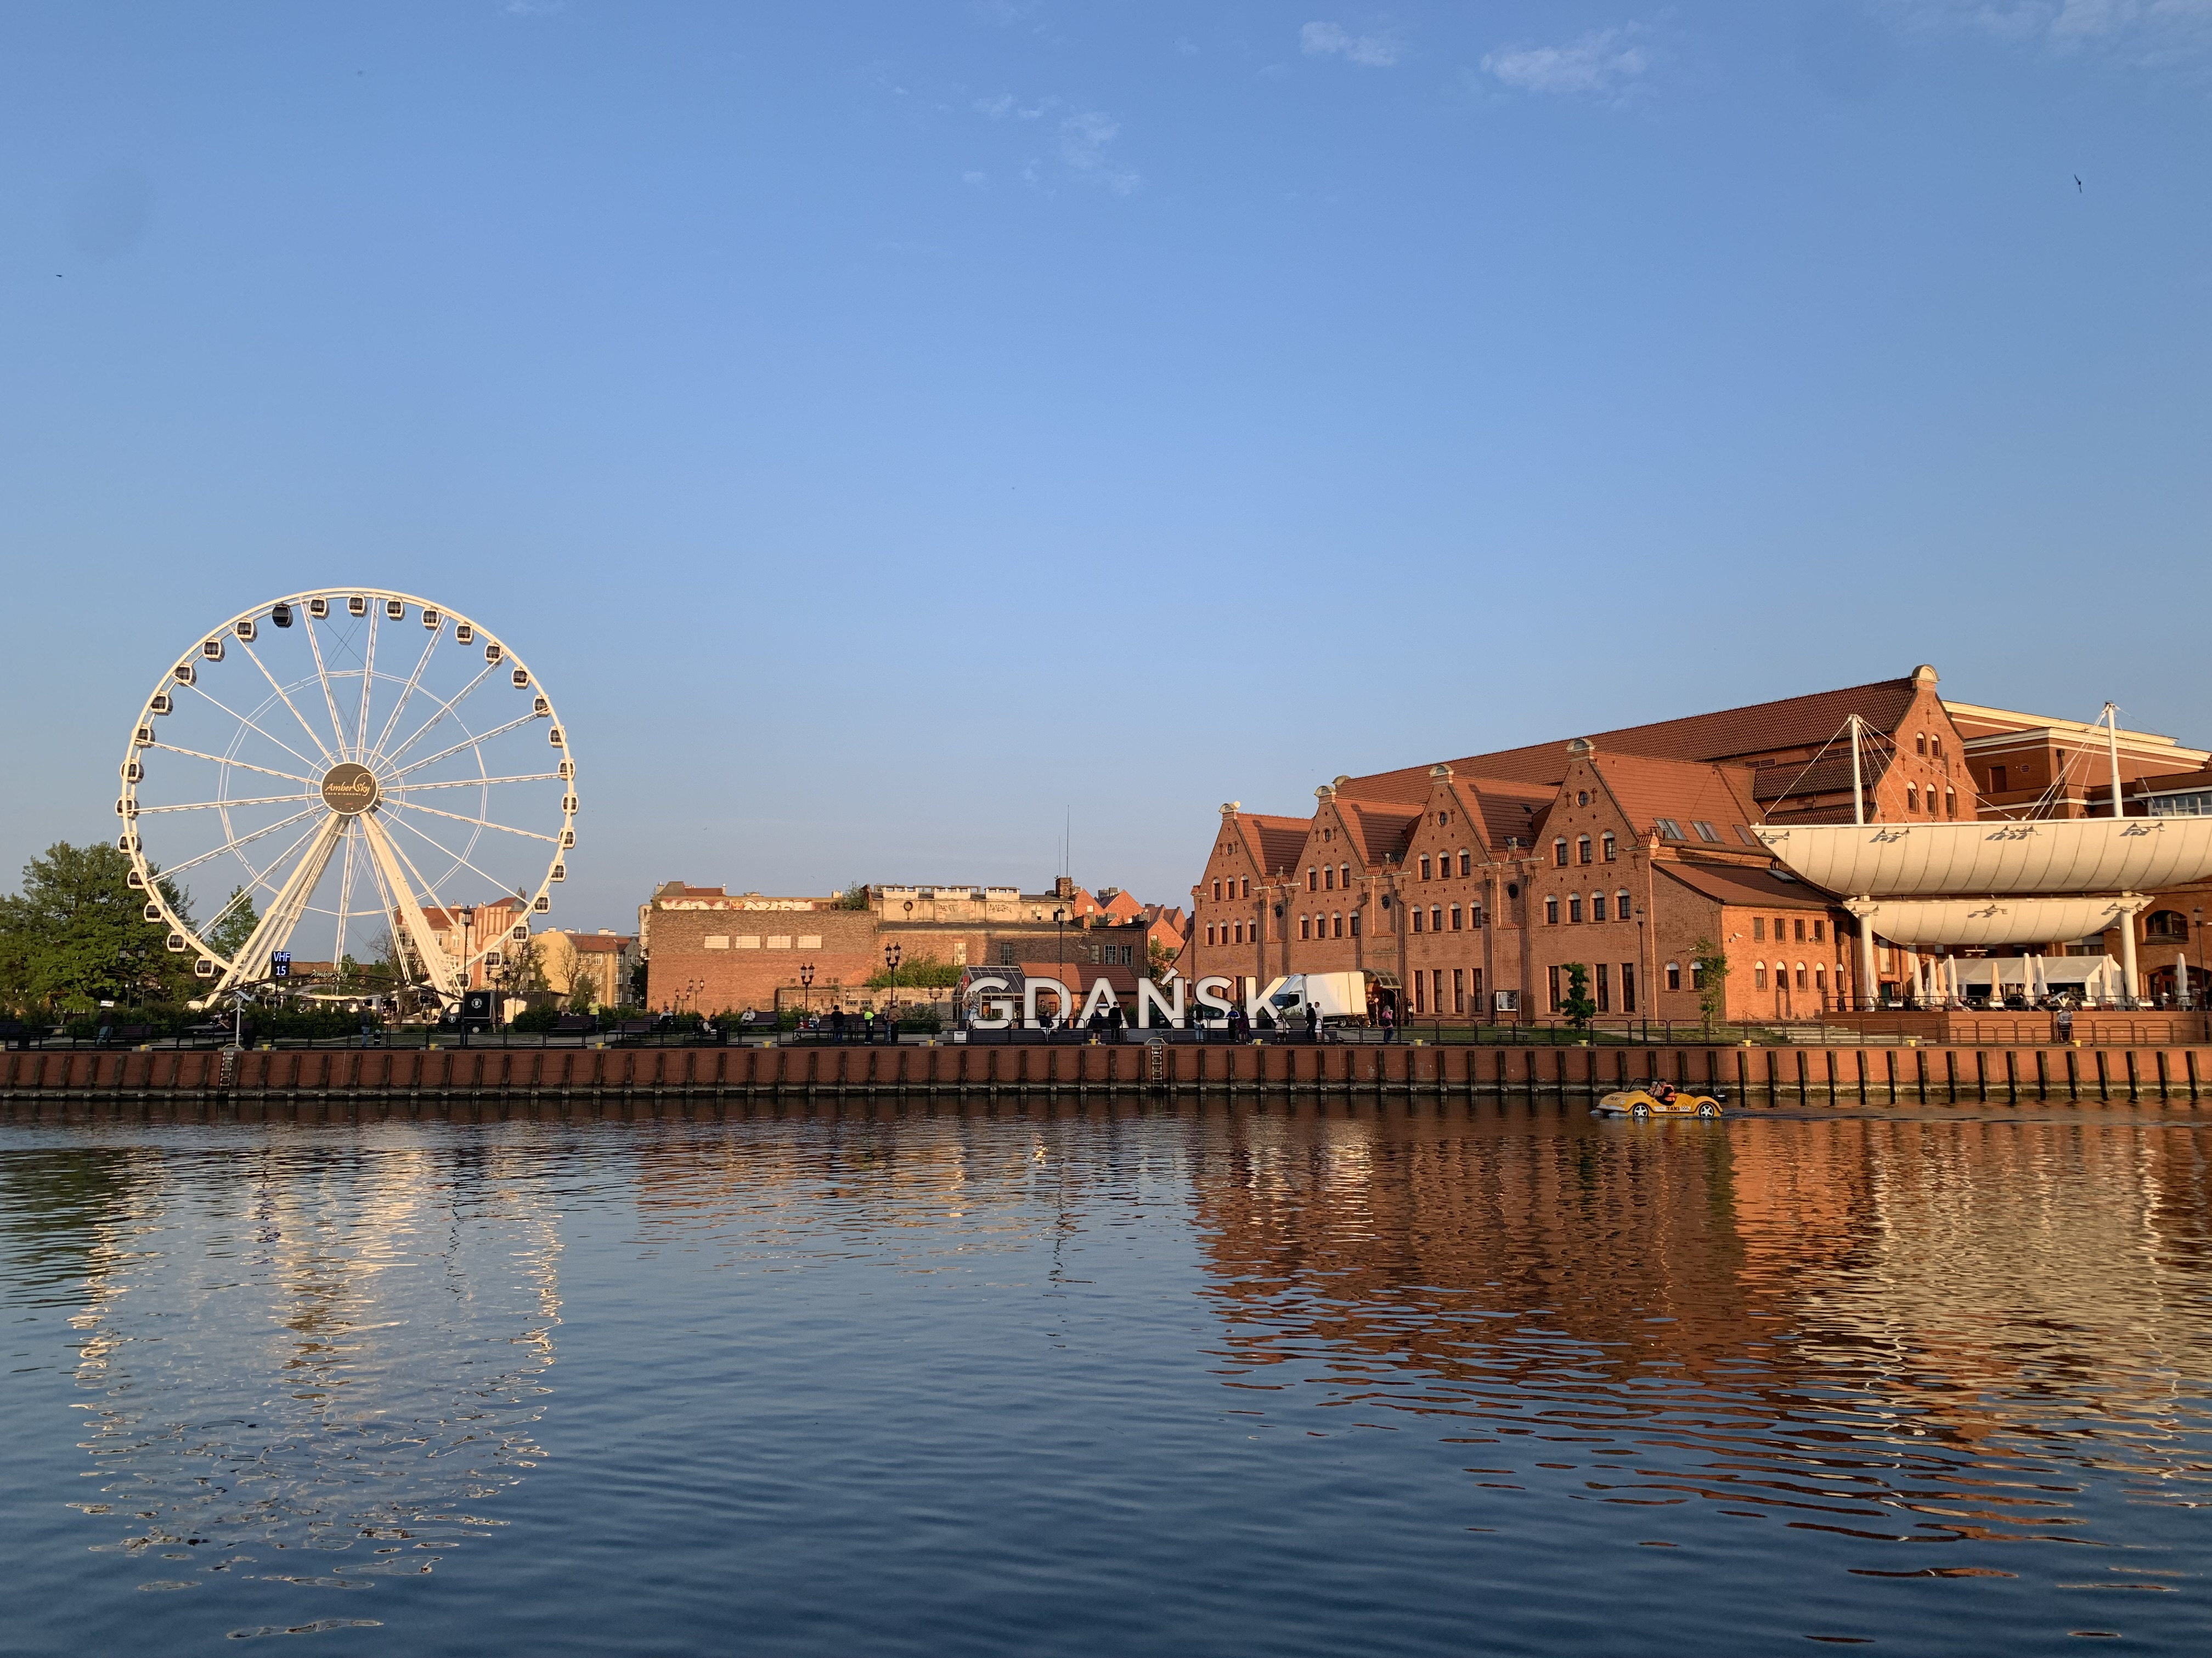

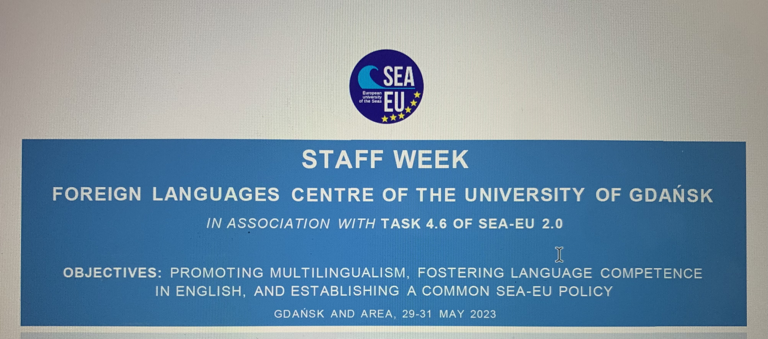
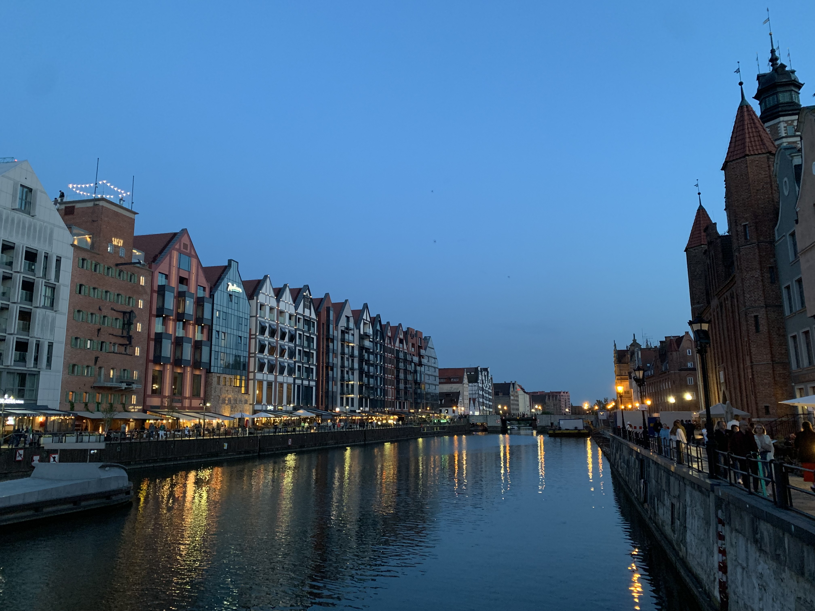

izv. prof. dr. sc. Jagoda Granić ul. Jana Bażyńskiego 8, 80-309 Gdańsk

Slide 2

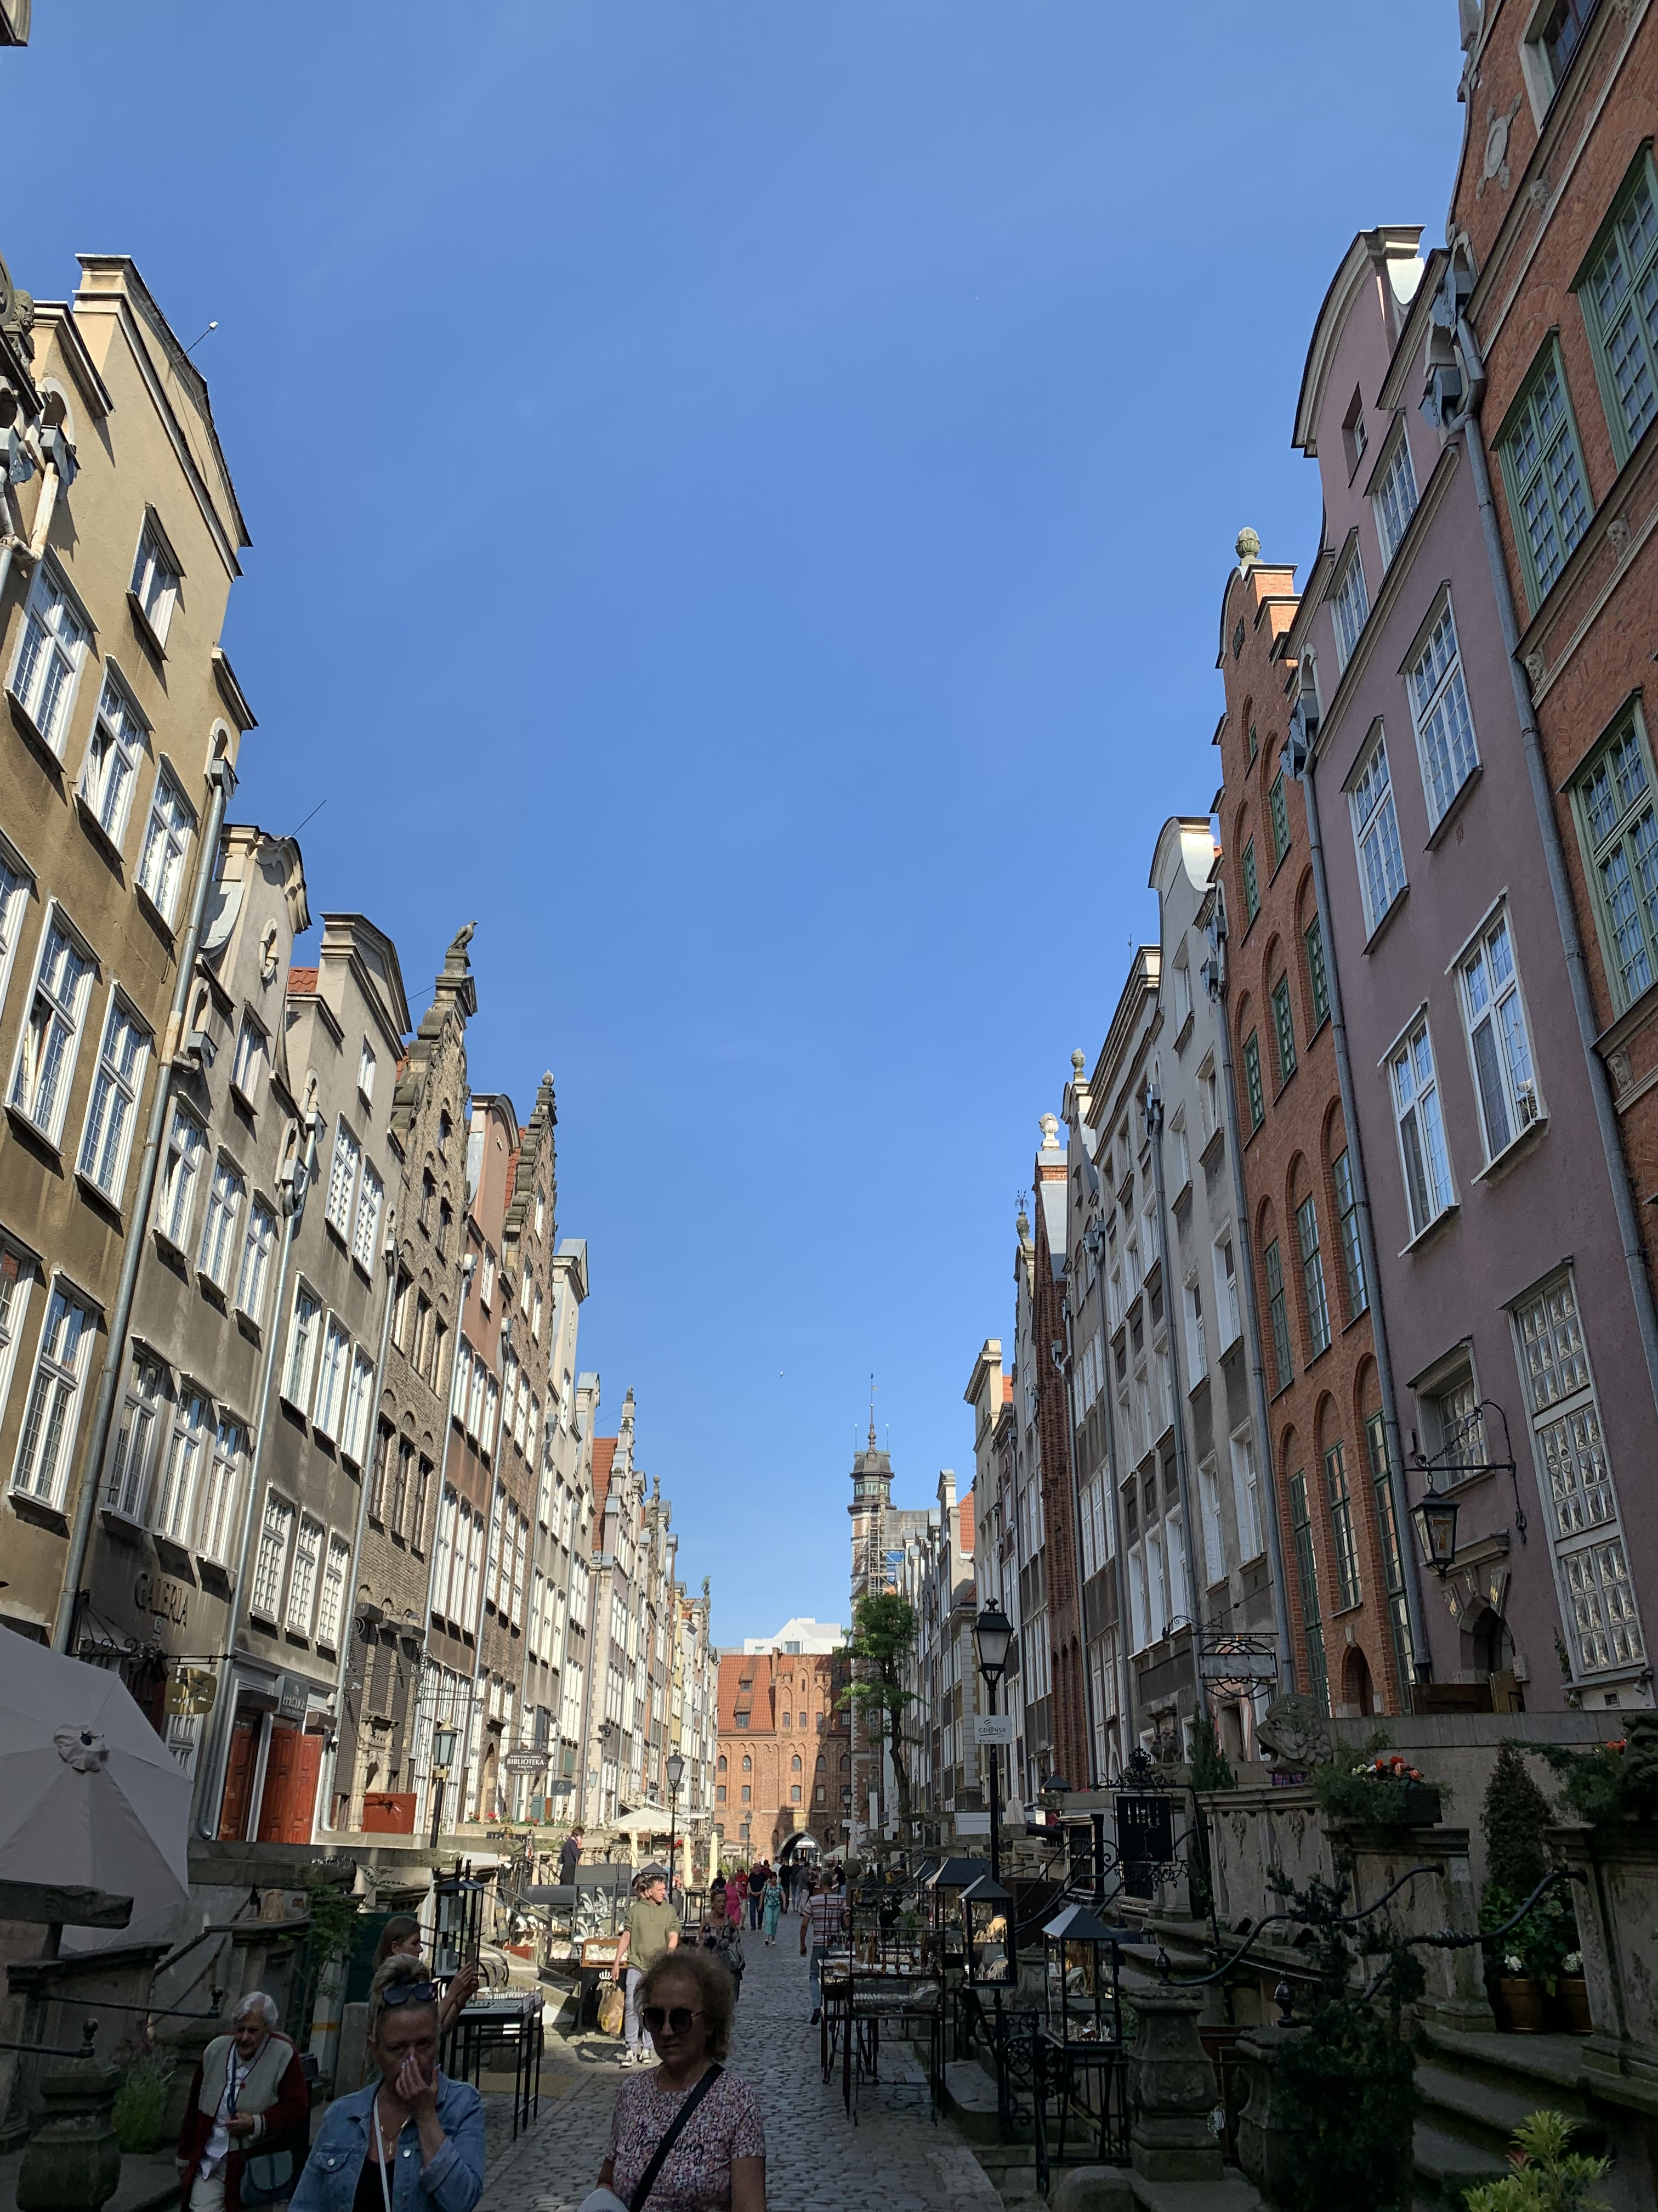
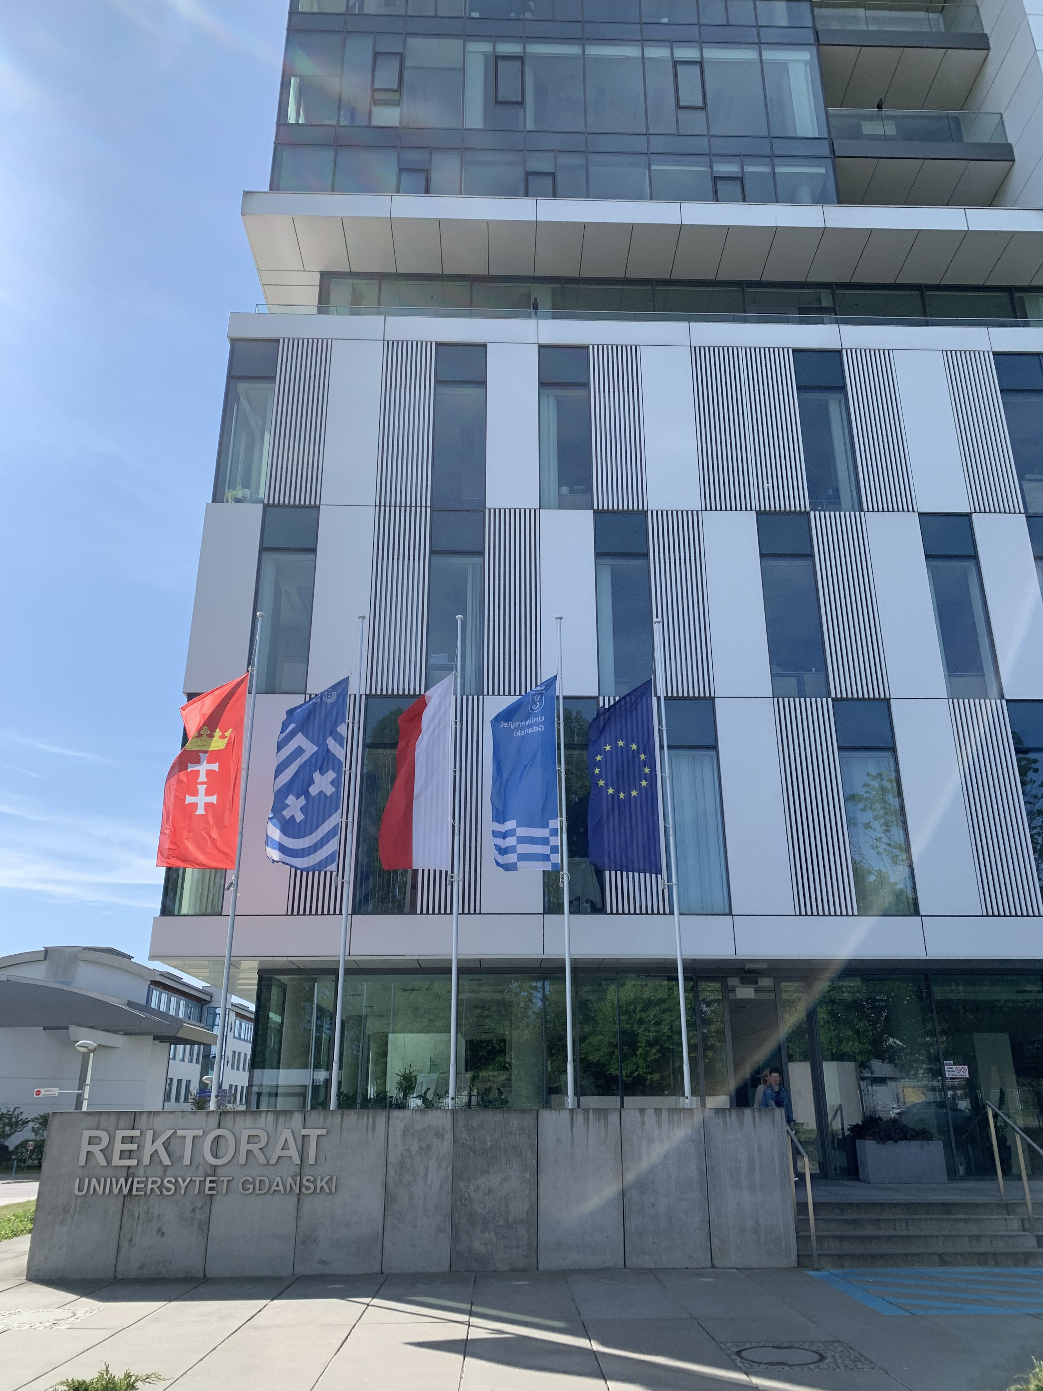

INTERNATIONAL OFFICE
tel. +48 58 523 23 56
e-mail: io@ug.edu.pl
Erasmus Exchange Office+
Incoming students and staff
tel. +48 58 523 24 42
e-mail: erasmus.incoming@ug.edu.pl
Foreign Students Office
tel. +48 58 523 25 56, +48 58 523 31 70
e-mail: fso@ug.edu.pl
Visiting Professors Office
tel. +48 58 523 31 86
e-mail: vpo@ug.edu.pl

Slide 3

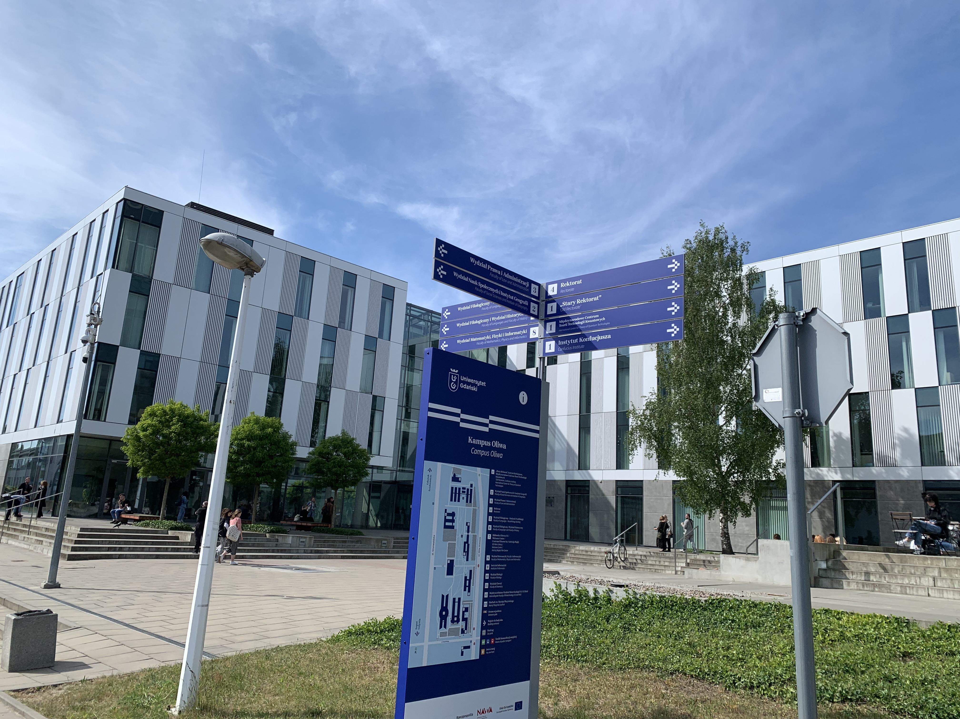

Slide 4
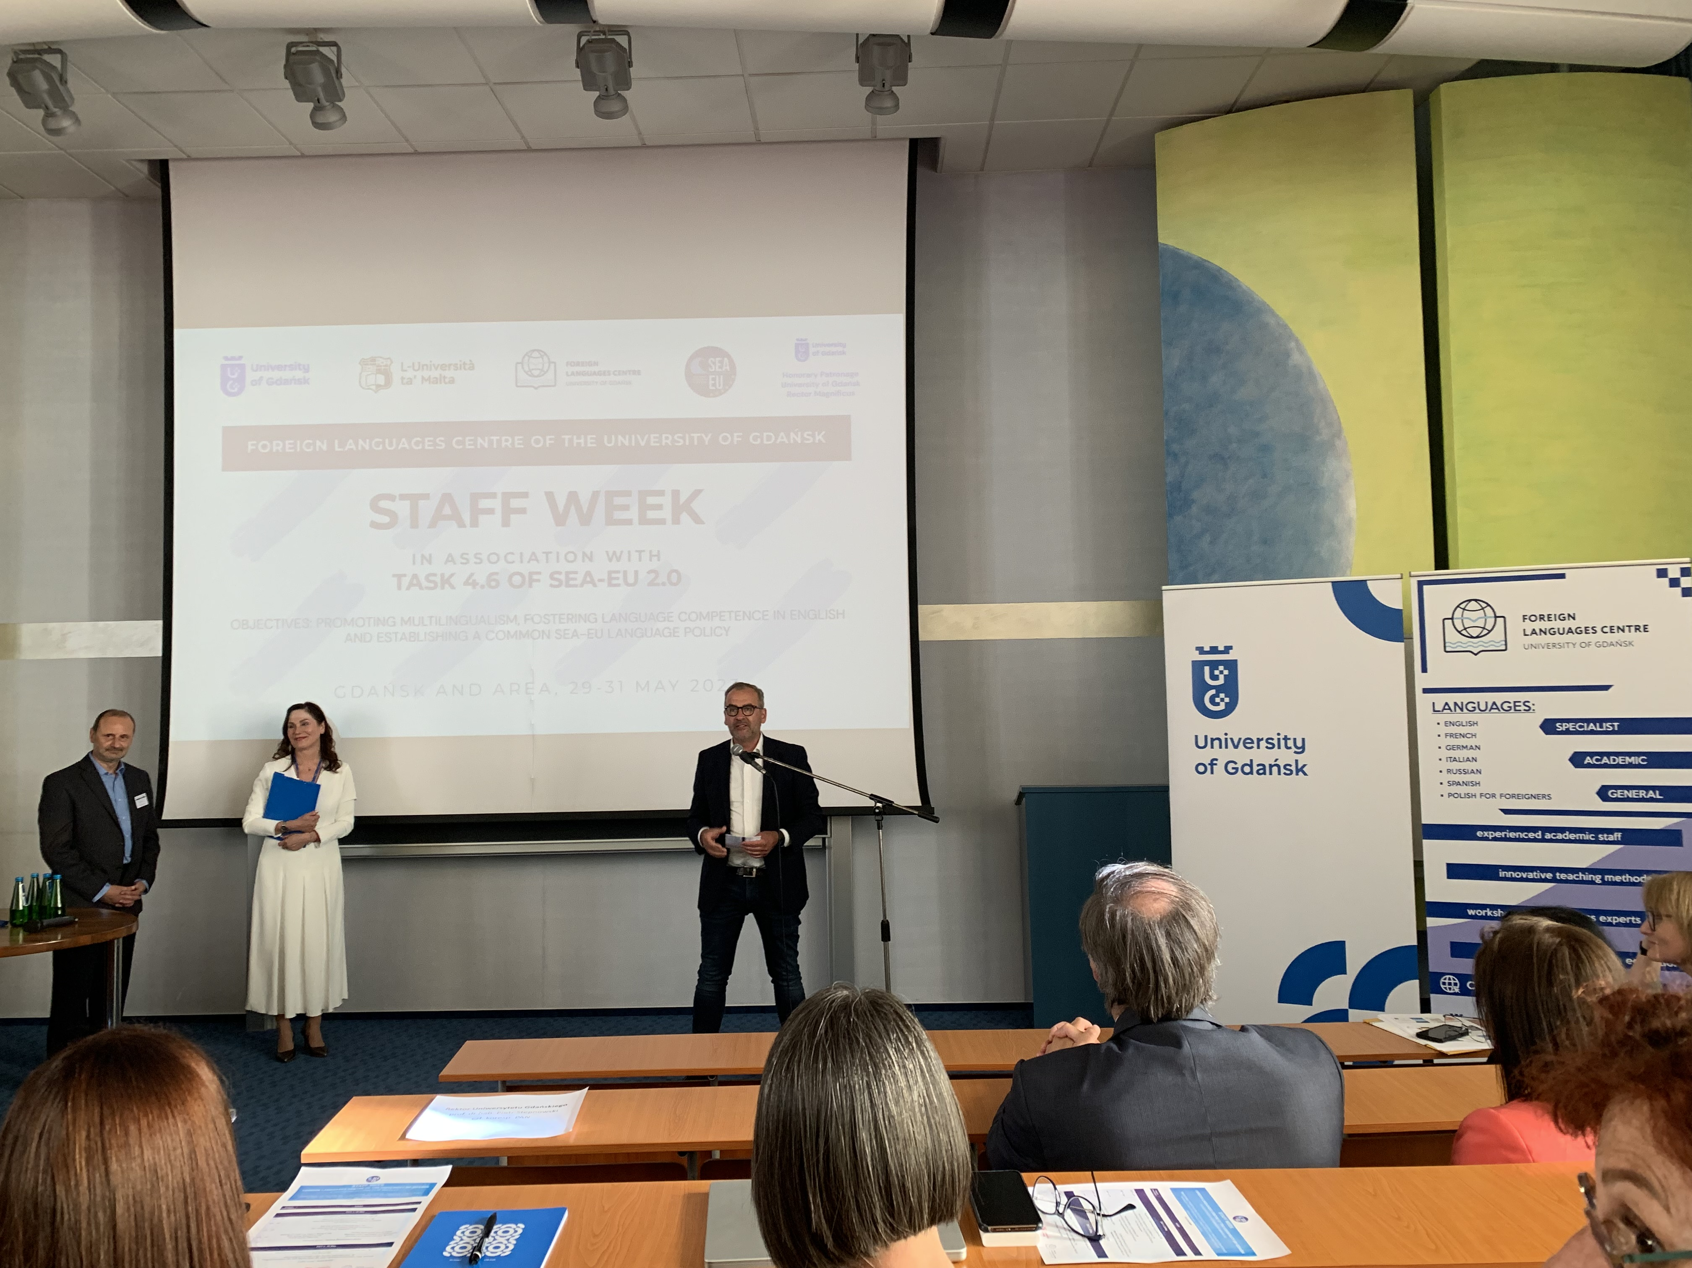
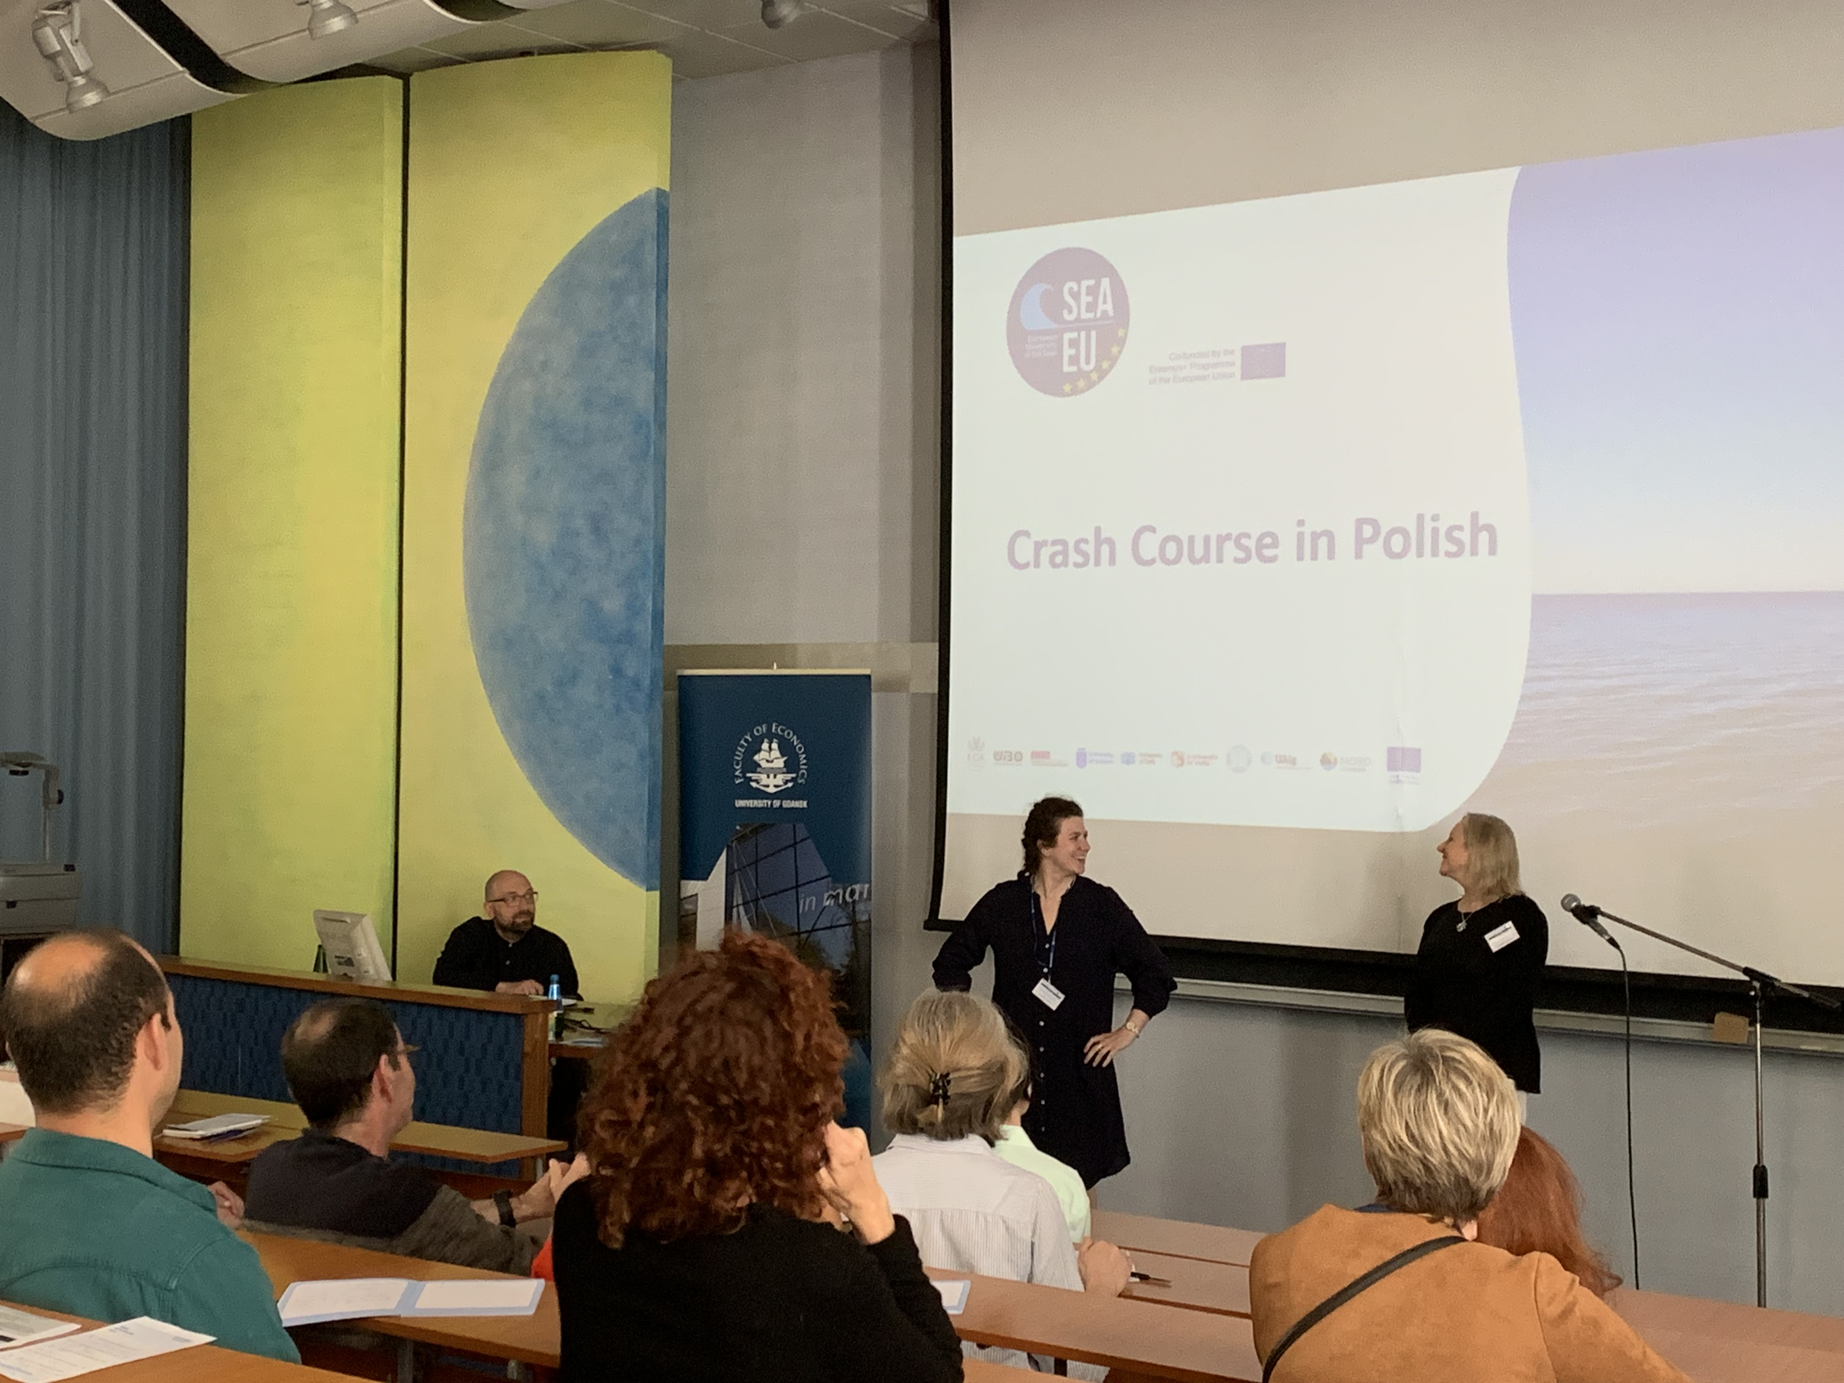
UG
Radni sastanak s kolegama iz Alijanse SEA-EU (Task 4.6 - SEA EU 2.0)
Prisustvovanje plenarnom predavanju o sociolingvističkoj situaciji u Gdańsku i Pomeraniji
Sudjelovanje na konferenciji o višejezičnosti, jezičnoj kompetenciji u engleskom jeziku i jezičnoj politici Alijanse
Izlaganje o Sveučilištu u Splitu i njegovoj jezičnoj politici
Brzi tečaj poljskog jezika za sudionike konferencije
Sudjelovanje na panelu sa stručnjacima iz poslovnog svijeta
Tema: Uloga jezičnih kompetencija u poslovnoj komunikaciji

Slide 5
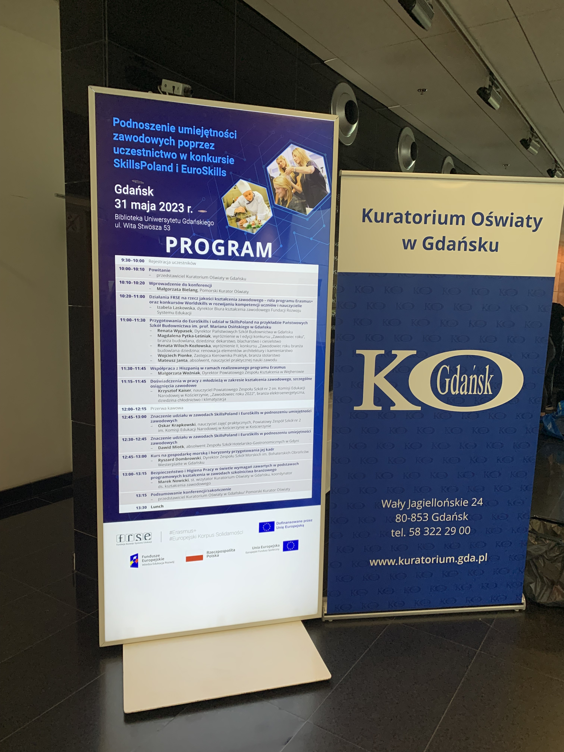
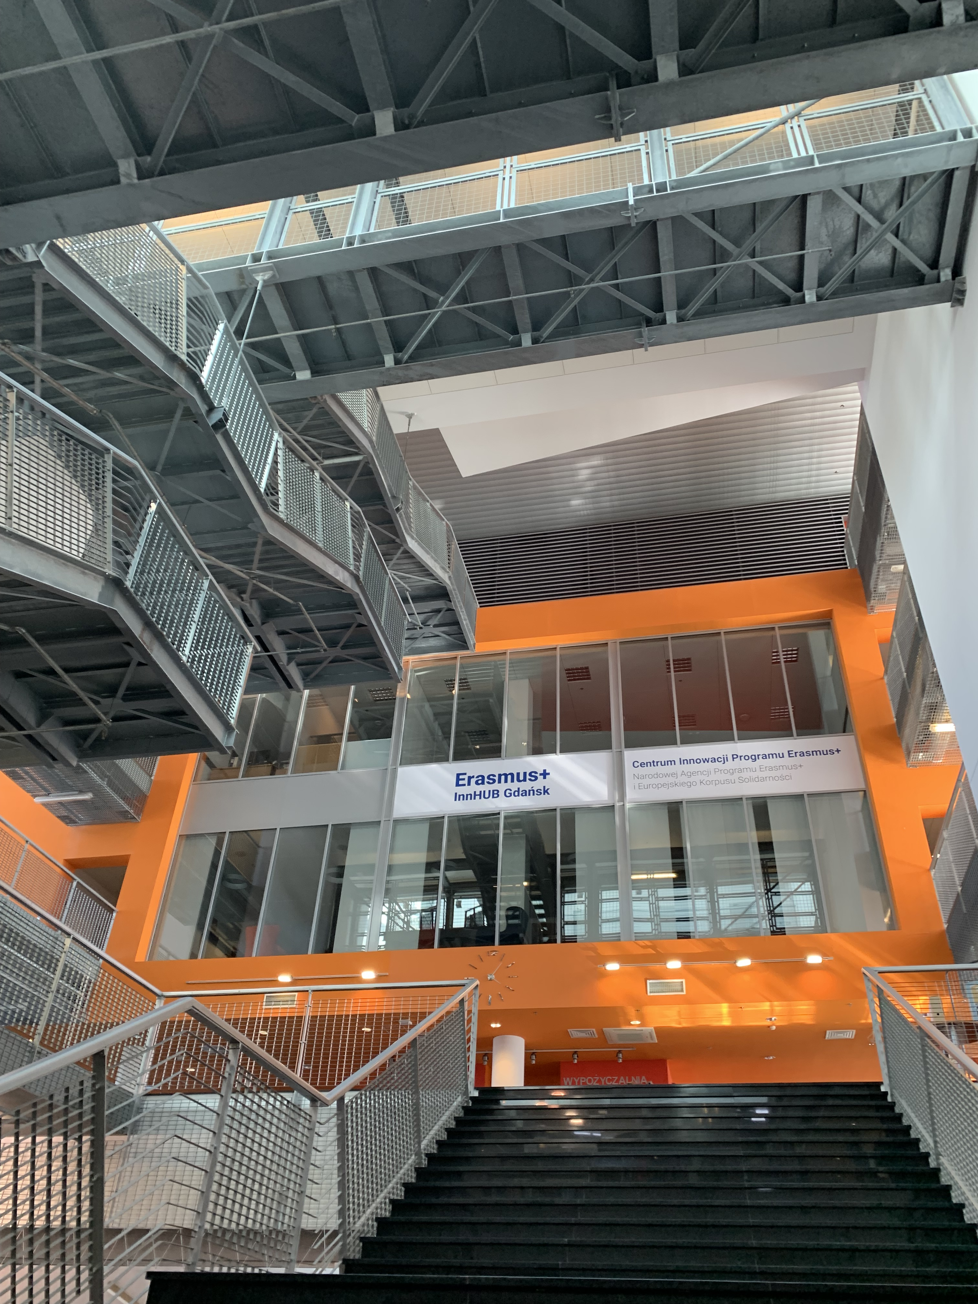

Slide 6
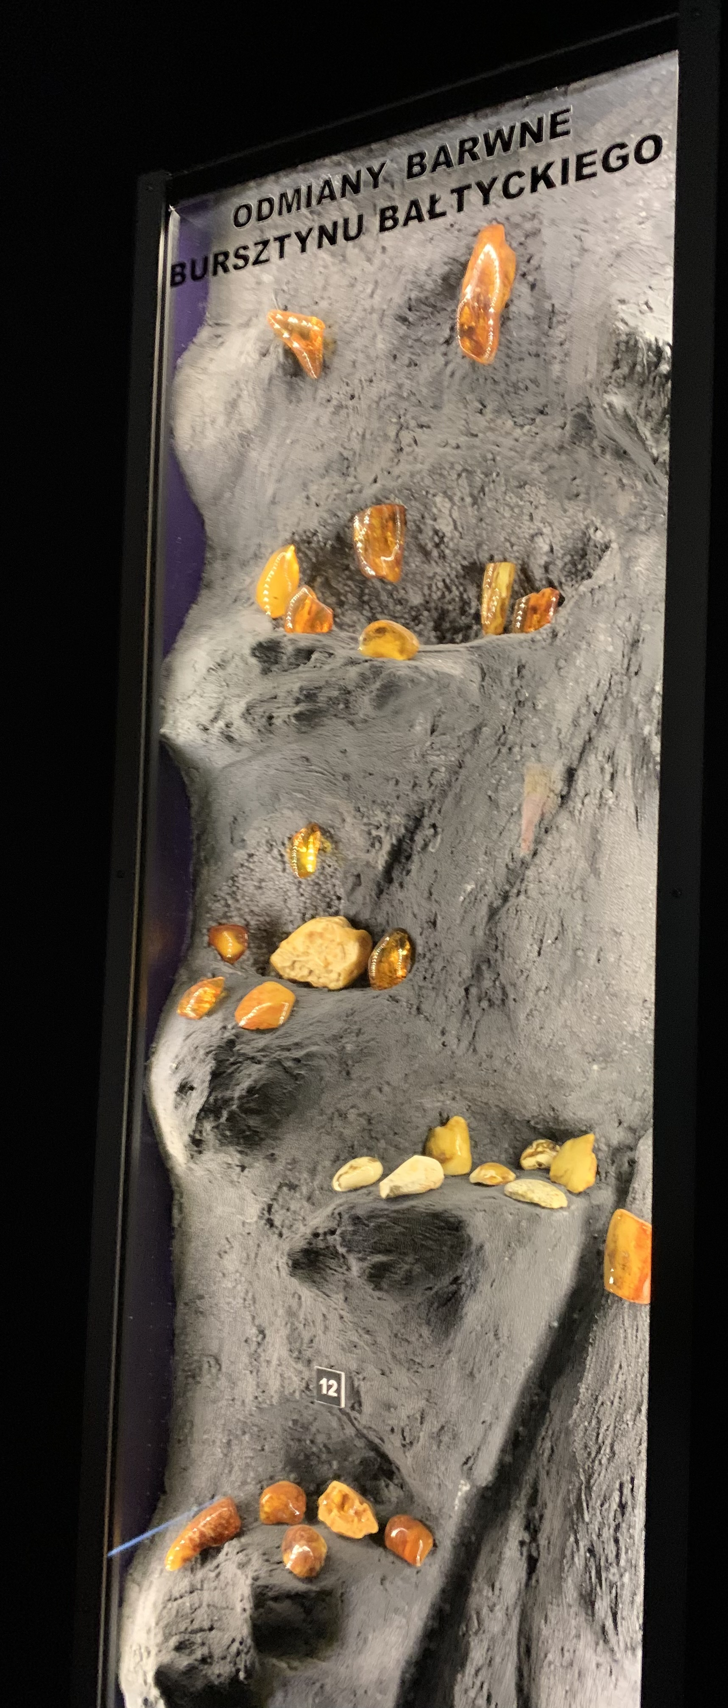
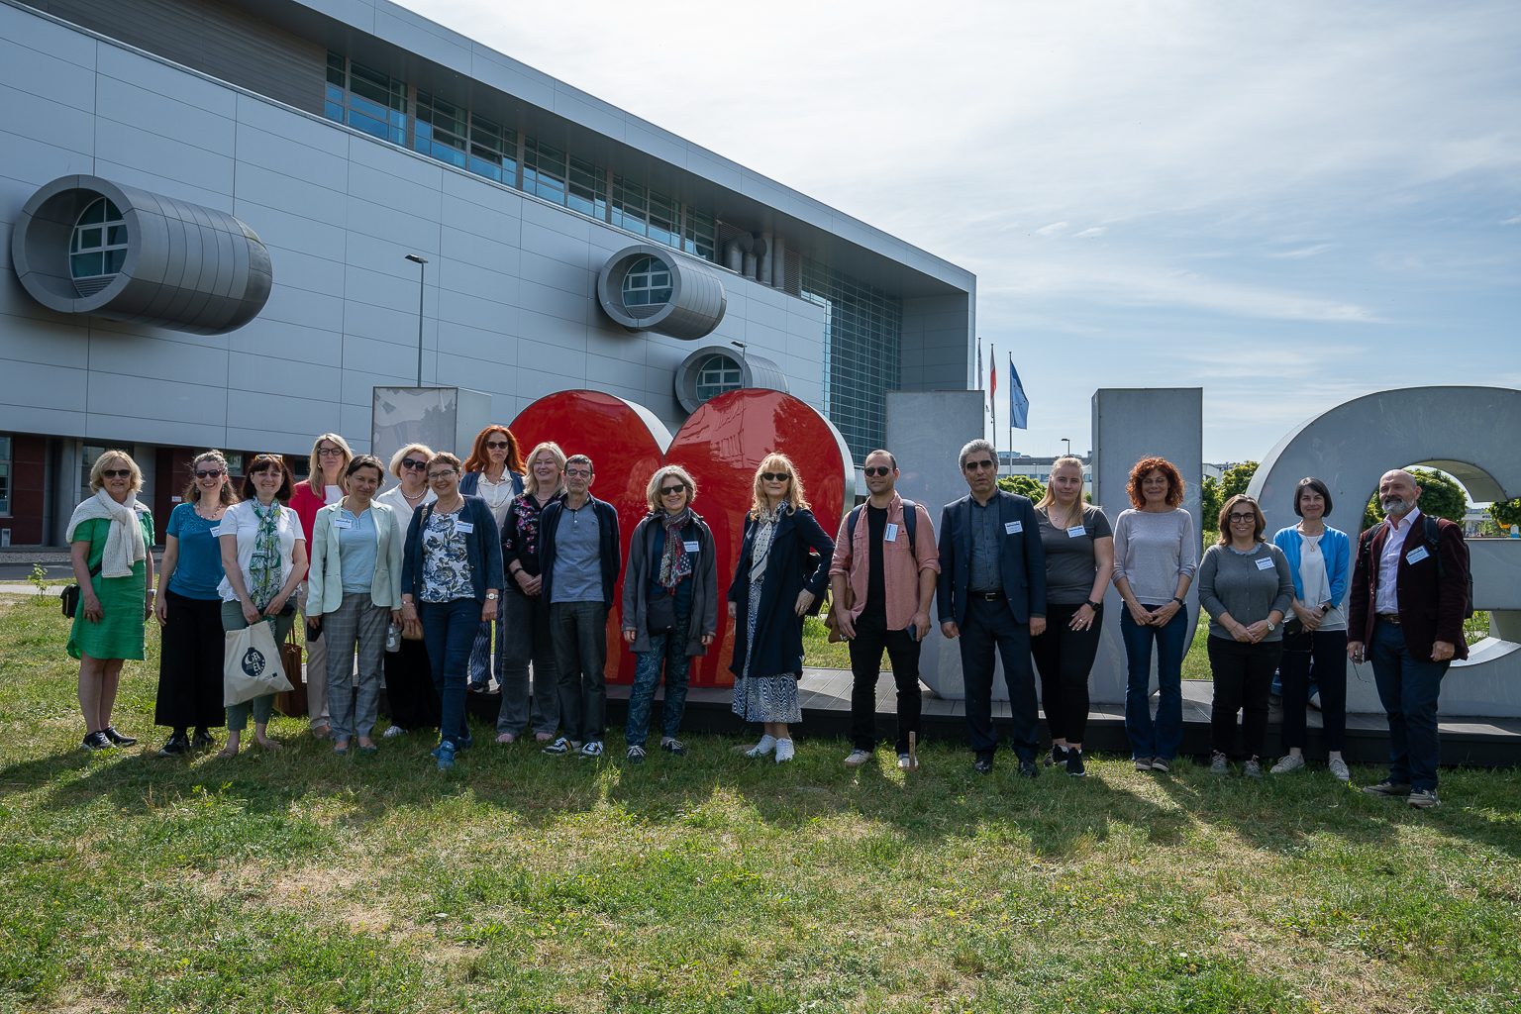
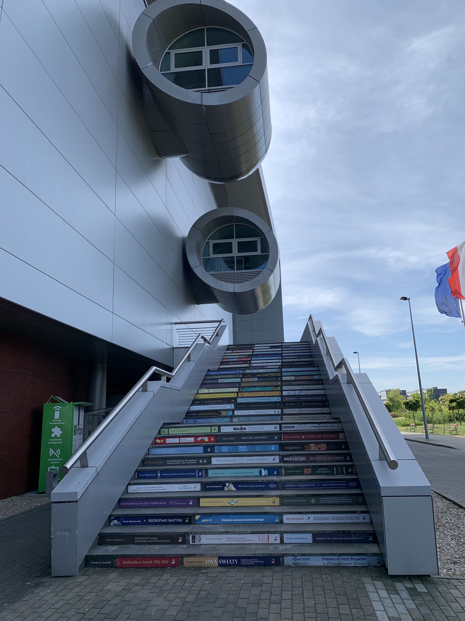

Slide 7
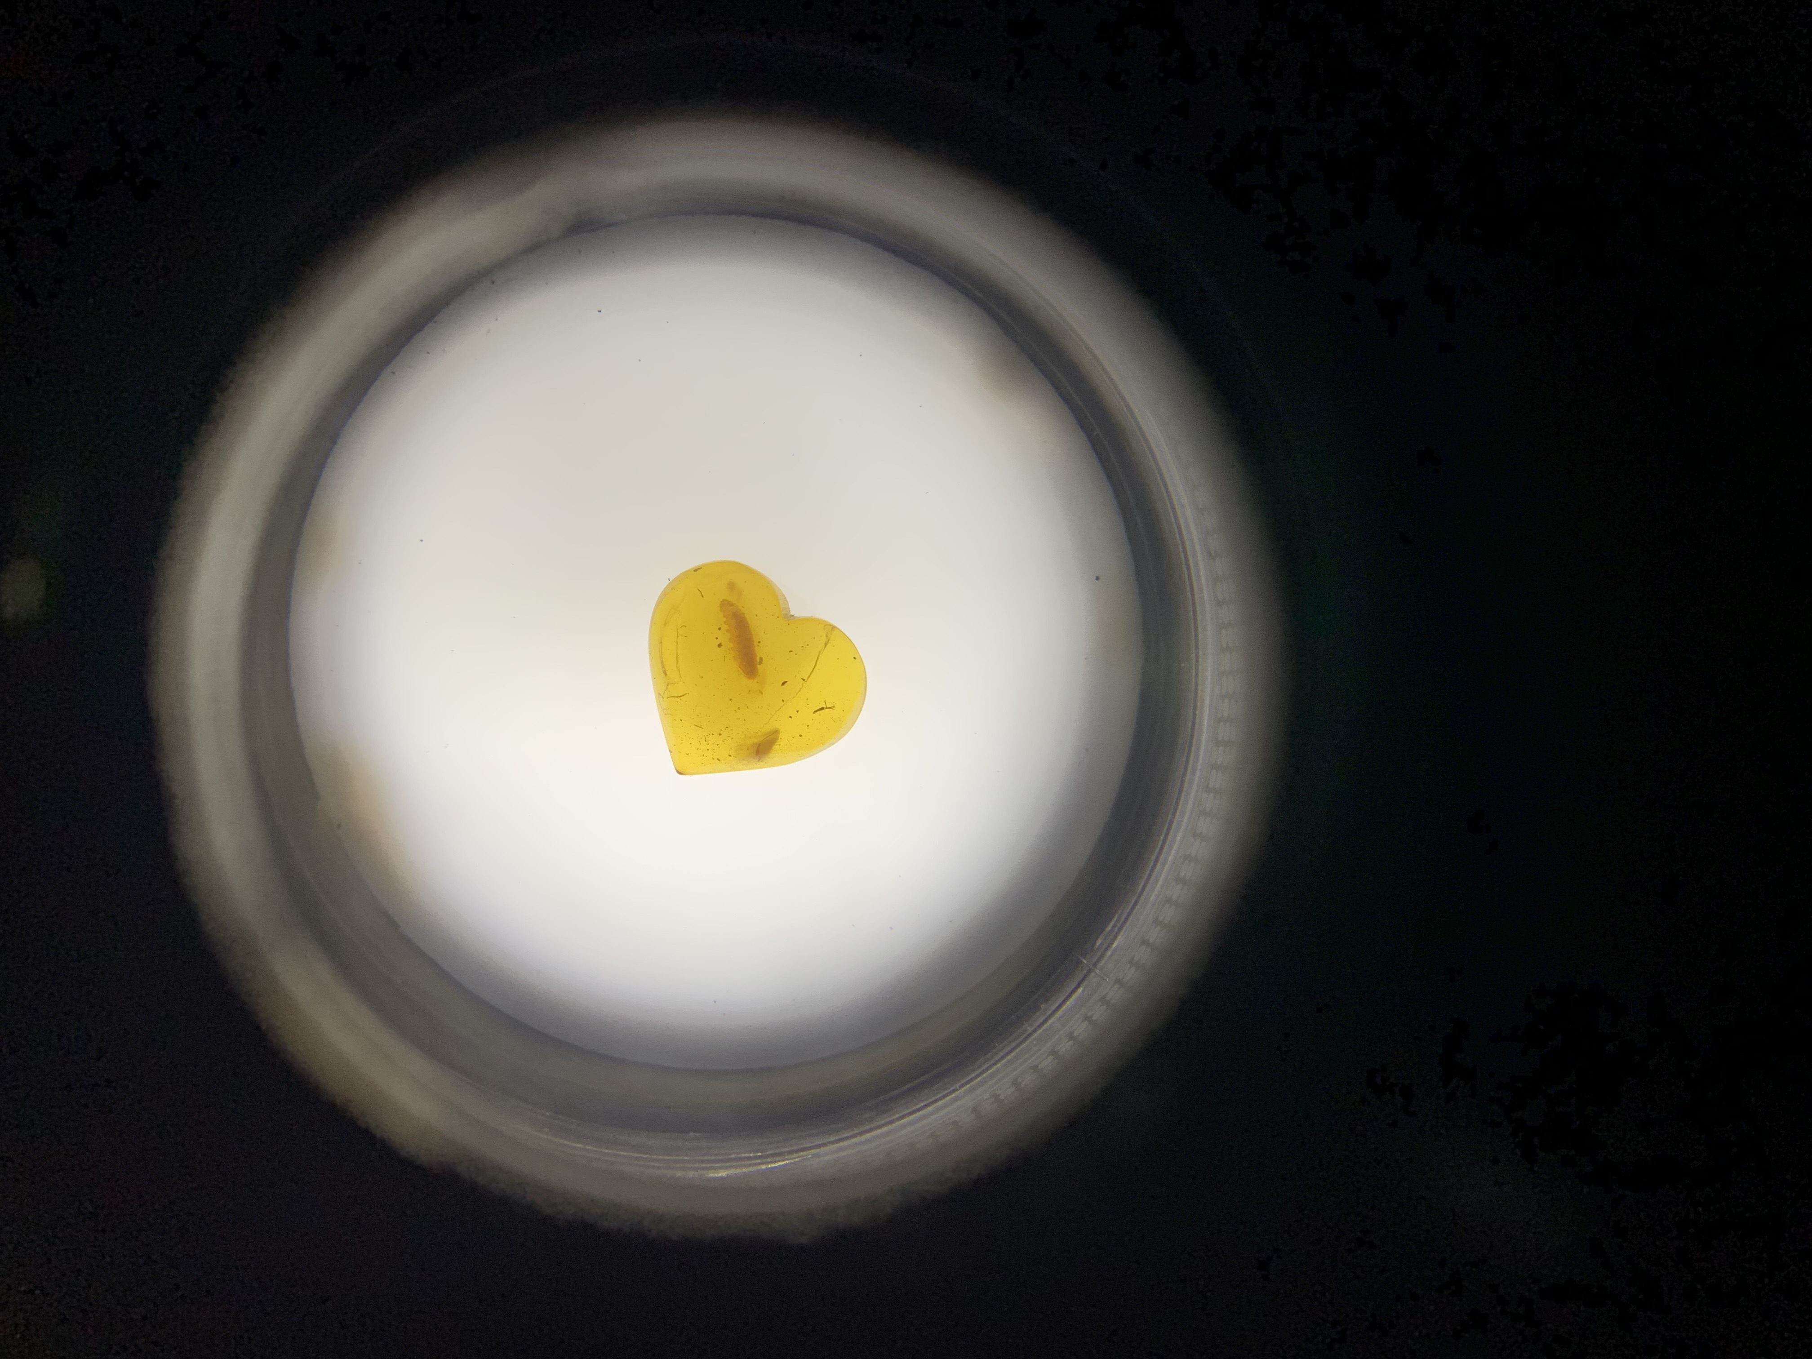
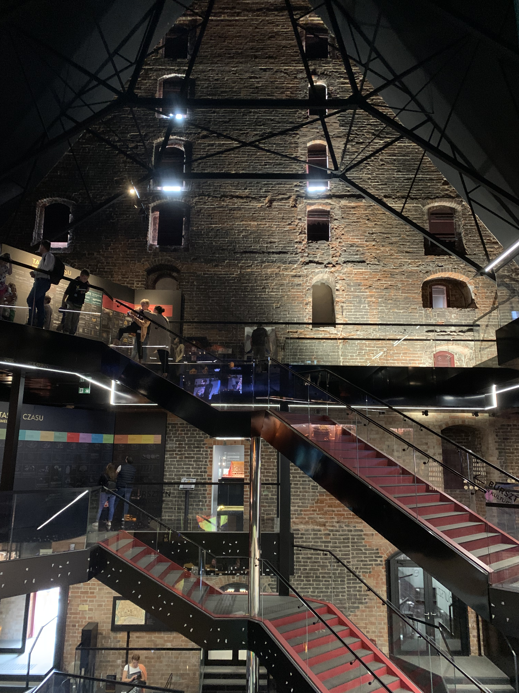
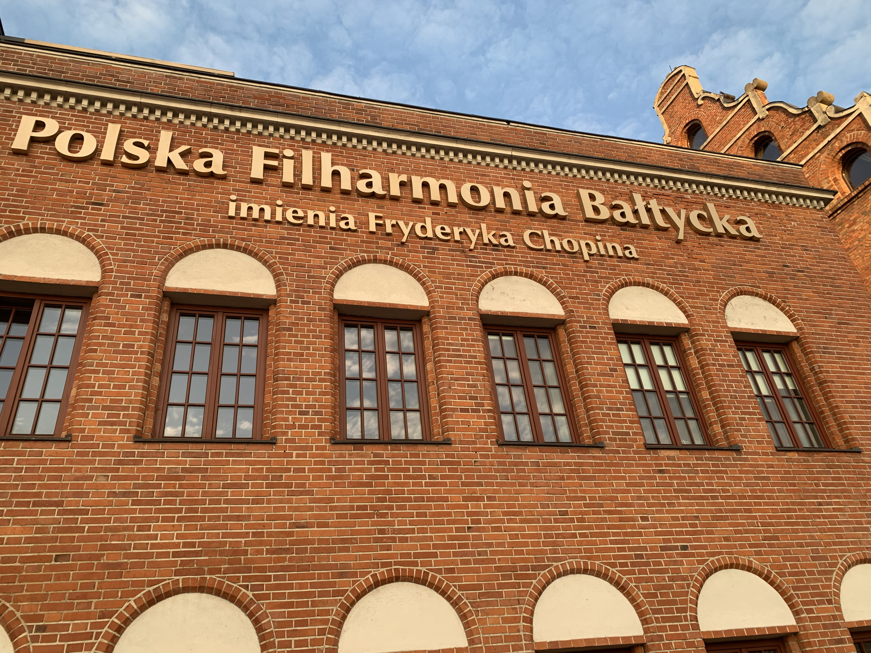
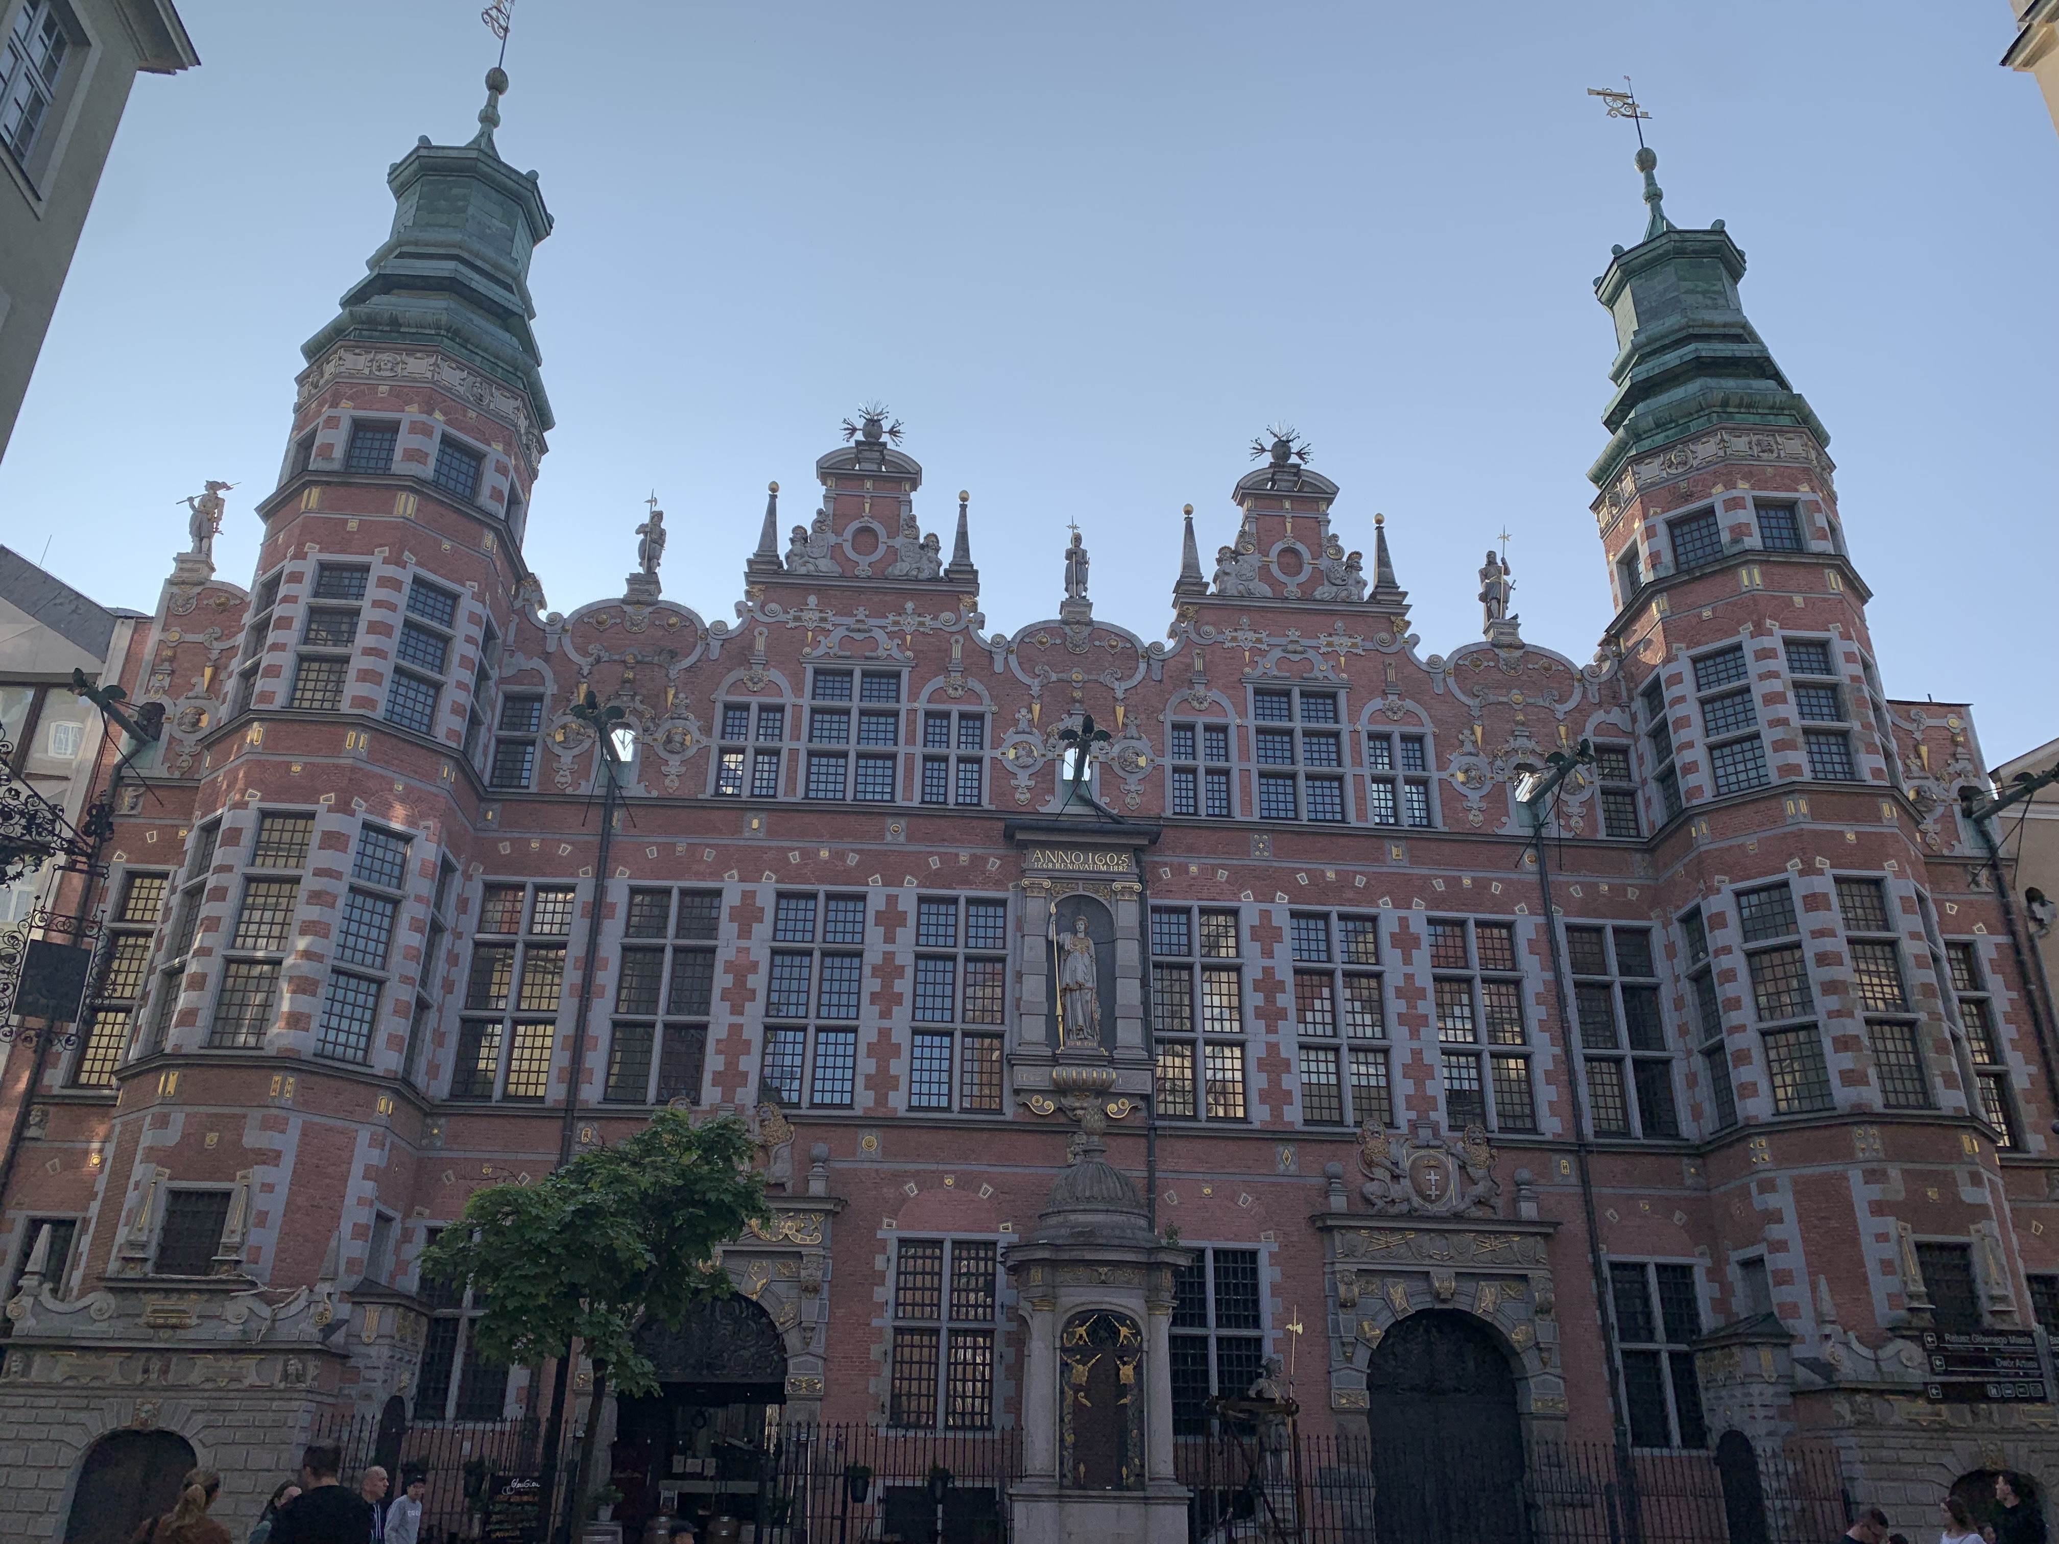
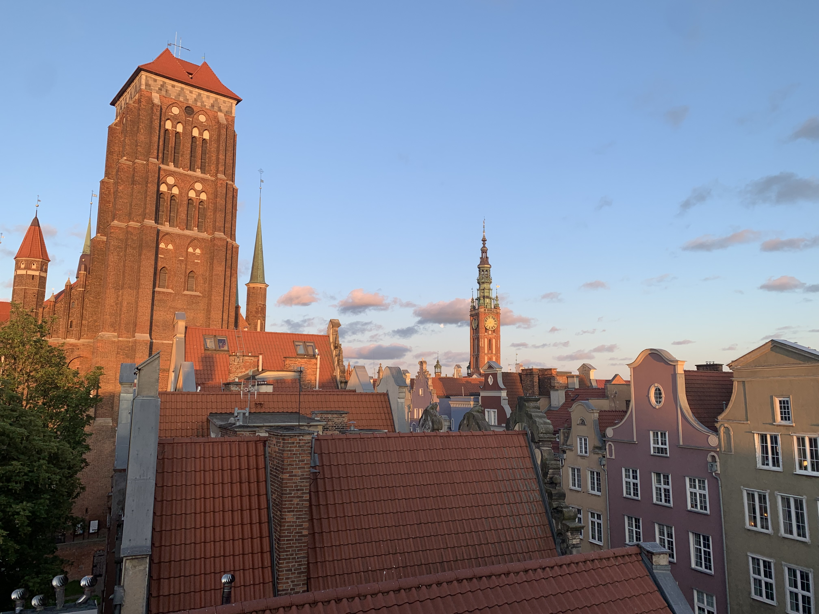
KULTURNI PROGRAM
Poljska baltička filharmonija
Nacionalni muzej
Gradski povijesni muzej
Muzej Drugog svjetskog rata
Pomorski muzej
Muzej jantara
Muzej poljske pošte
Kriva kuća u Sopotu
...........
i razgledavanje brojnih kulturnih i povijesnih
znamenitosti

Slide 8
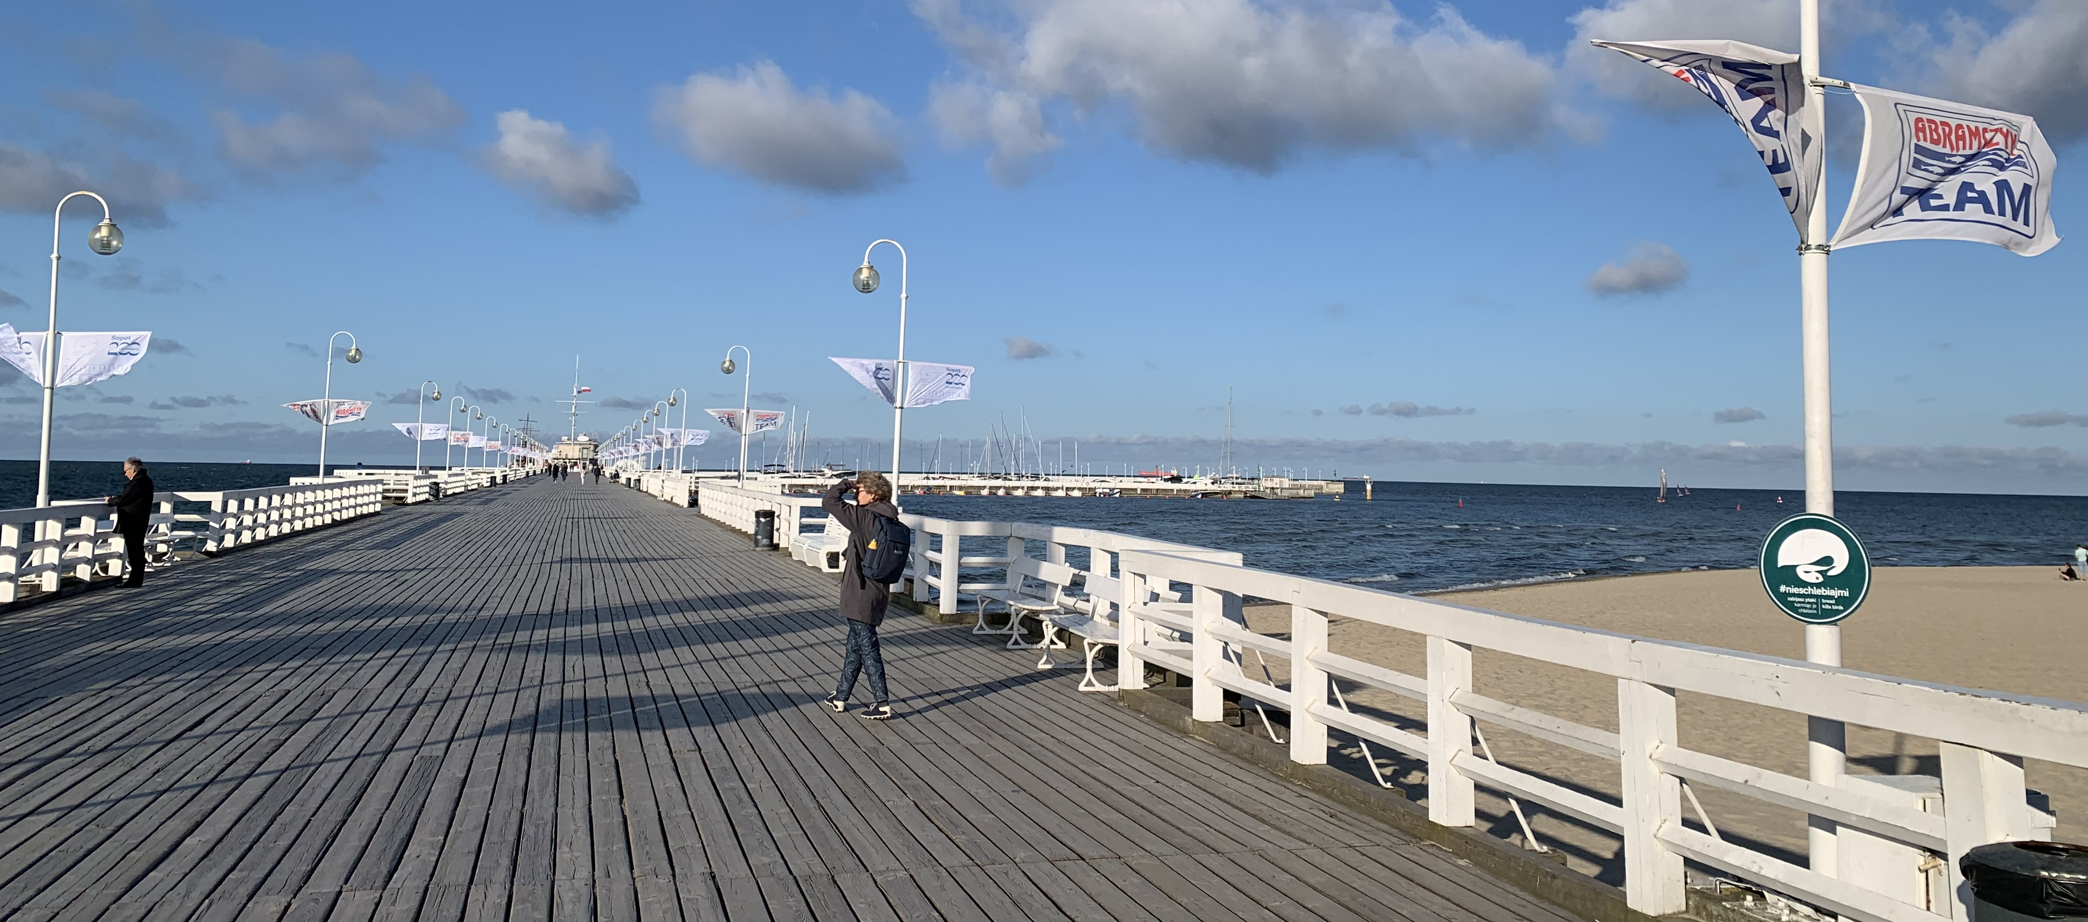
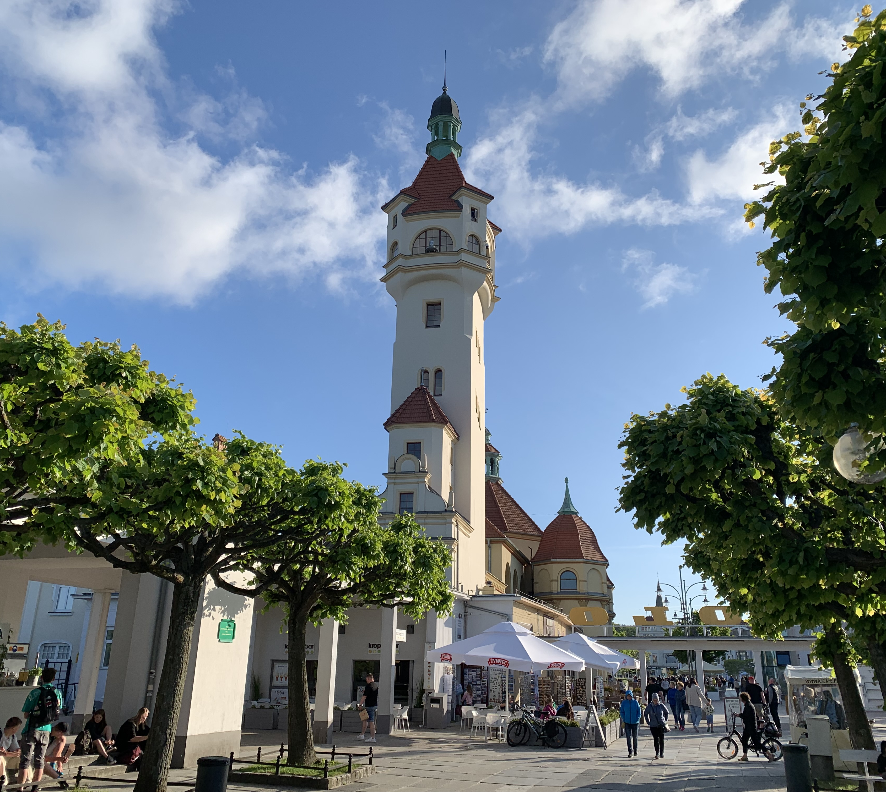
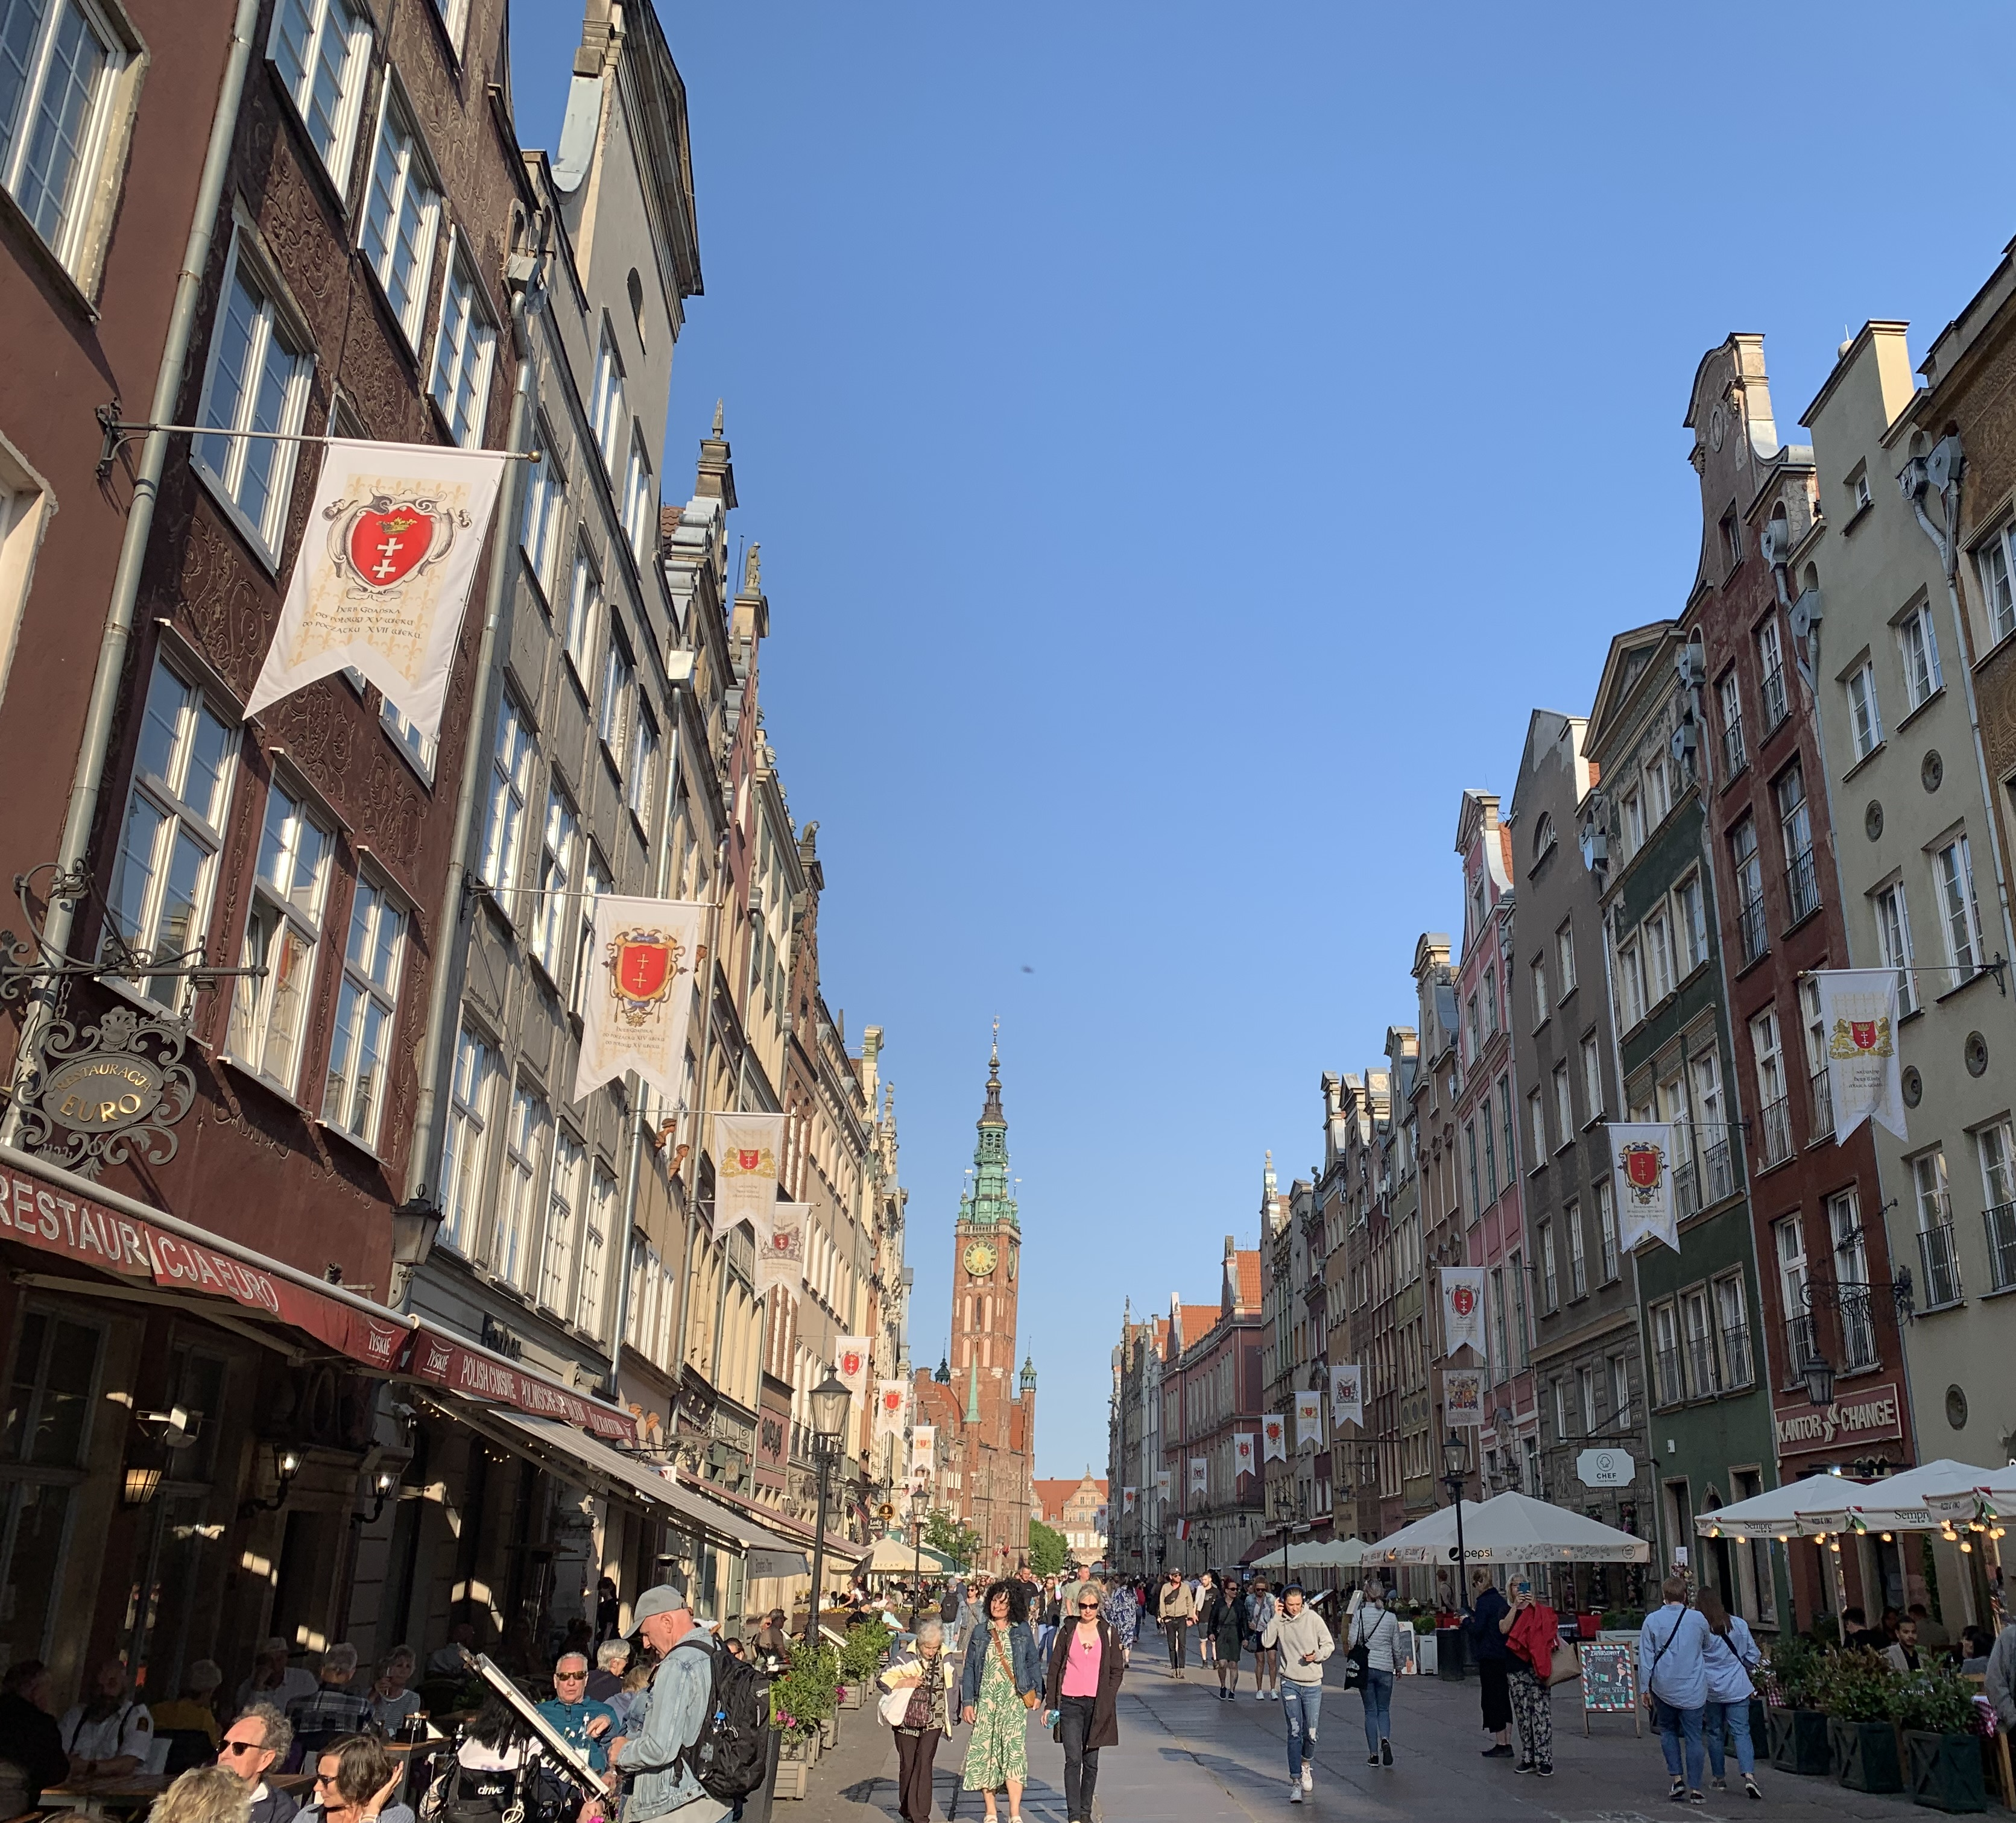

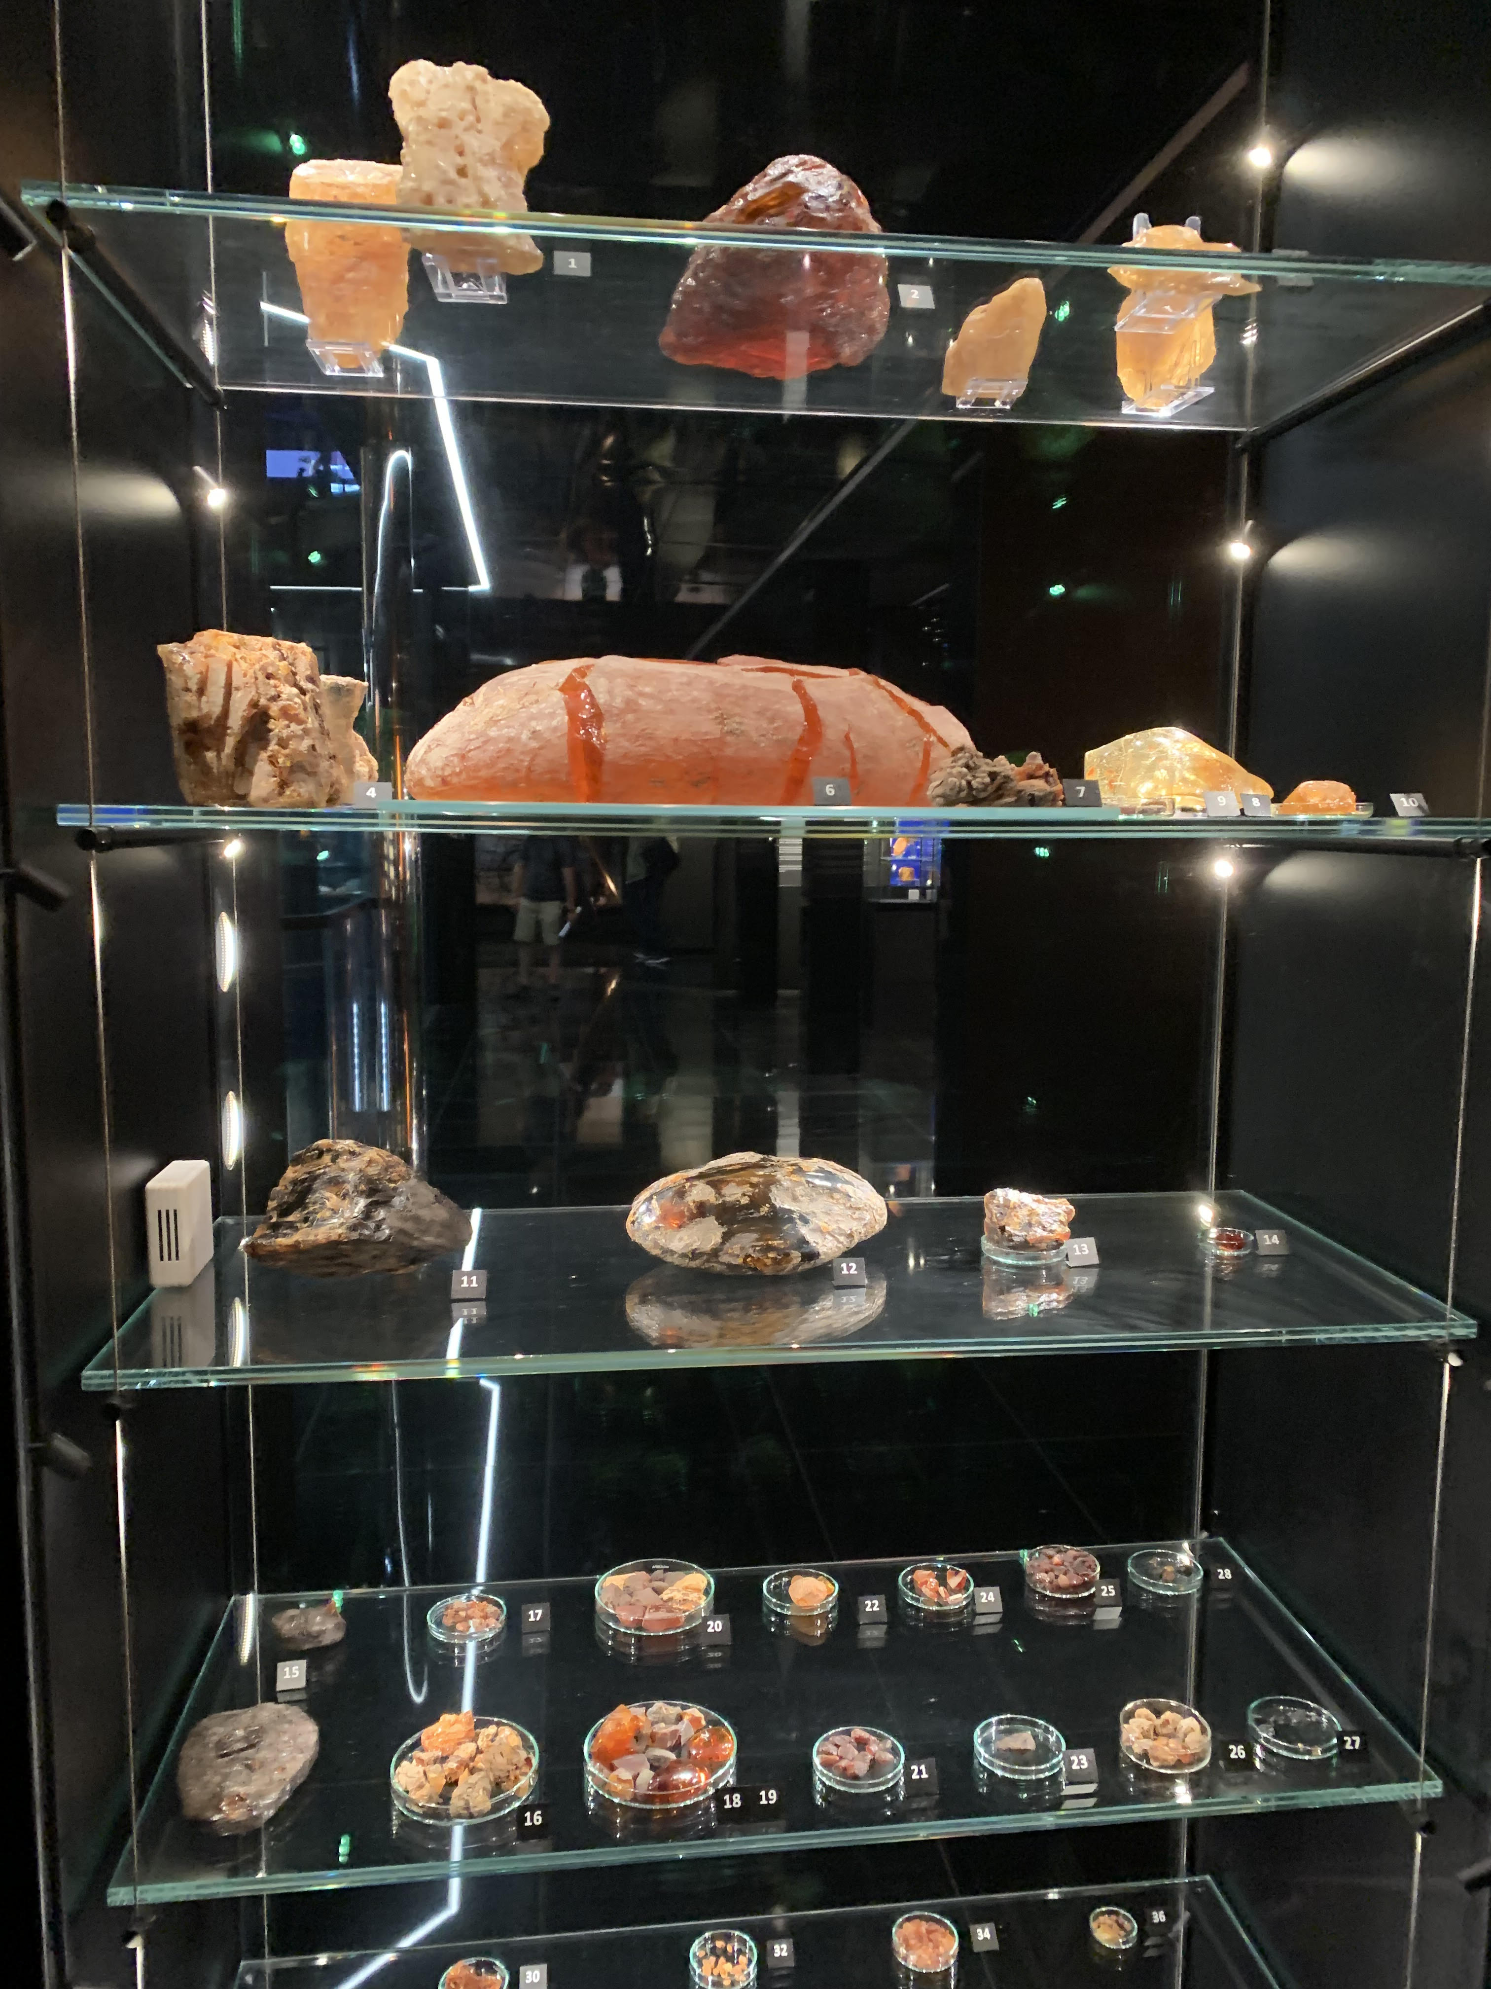
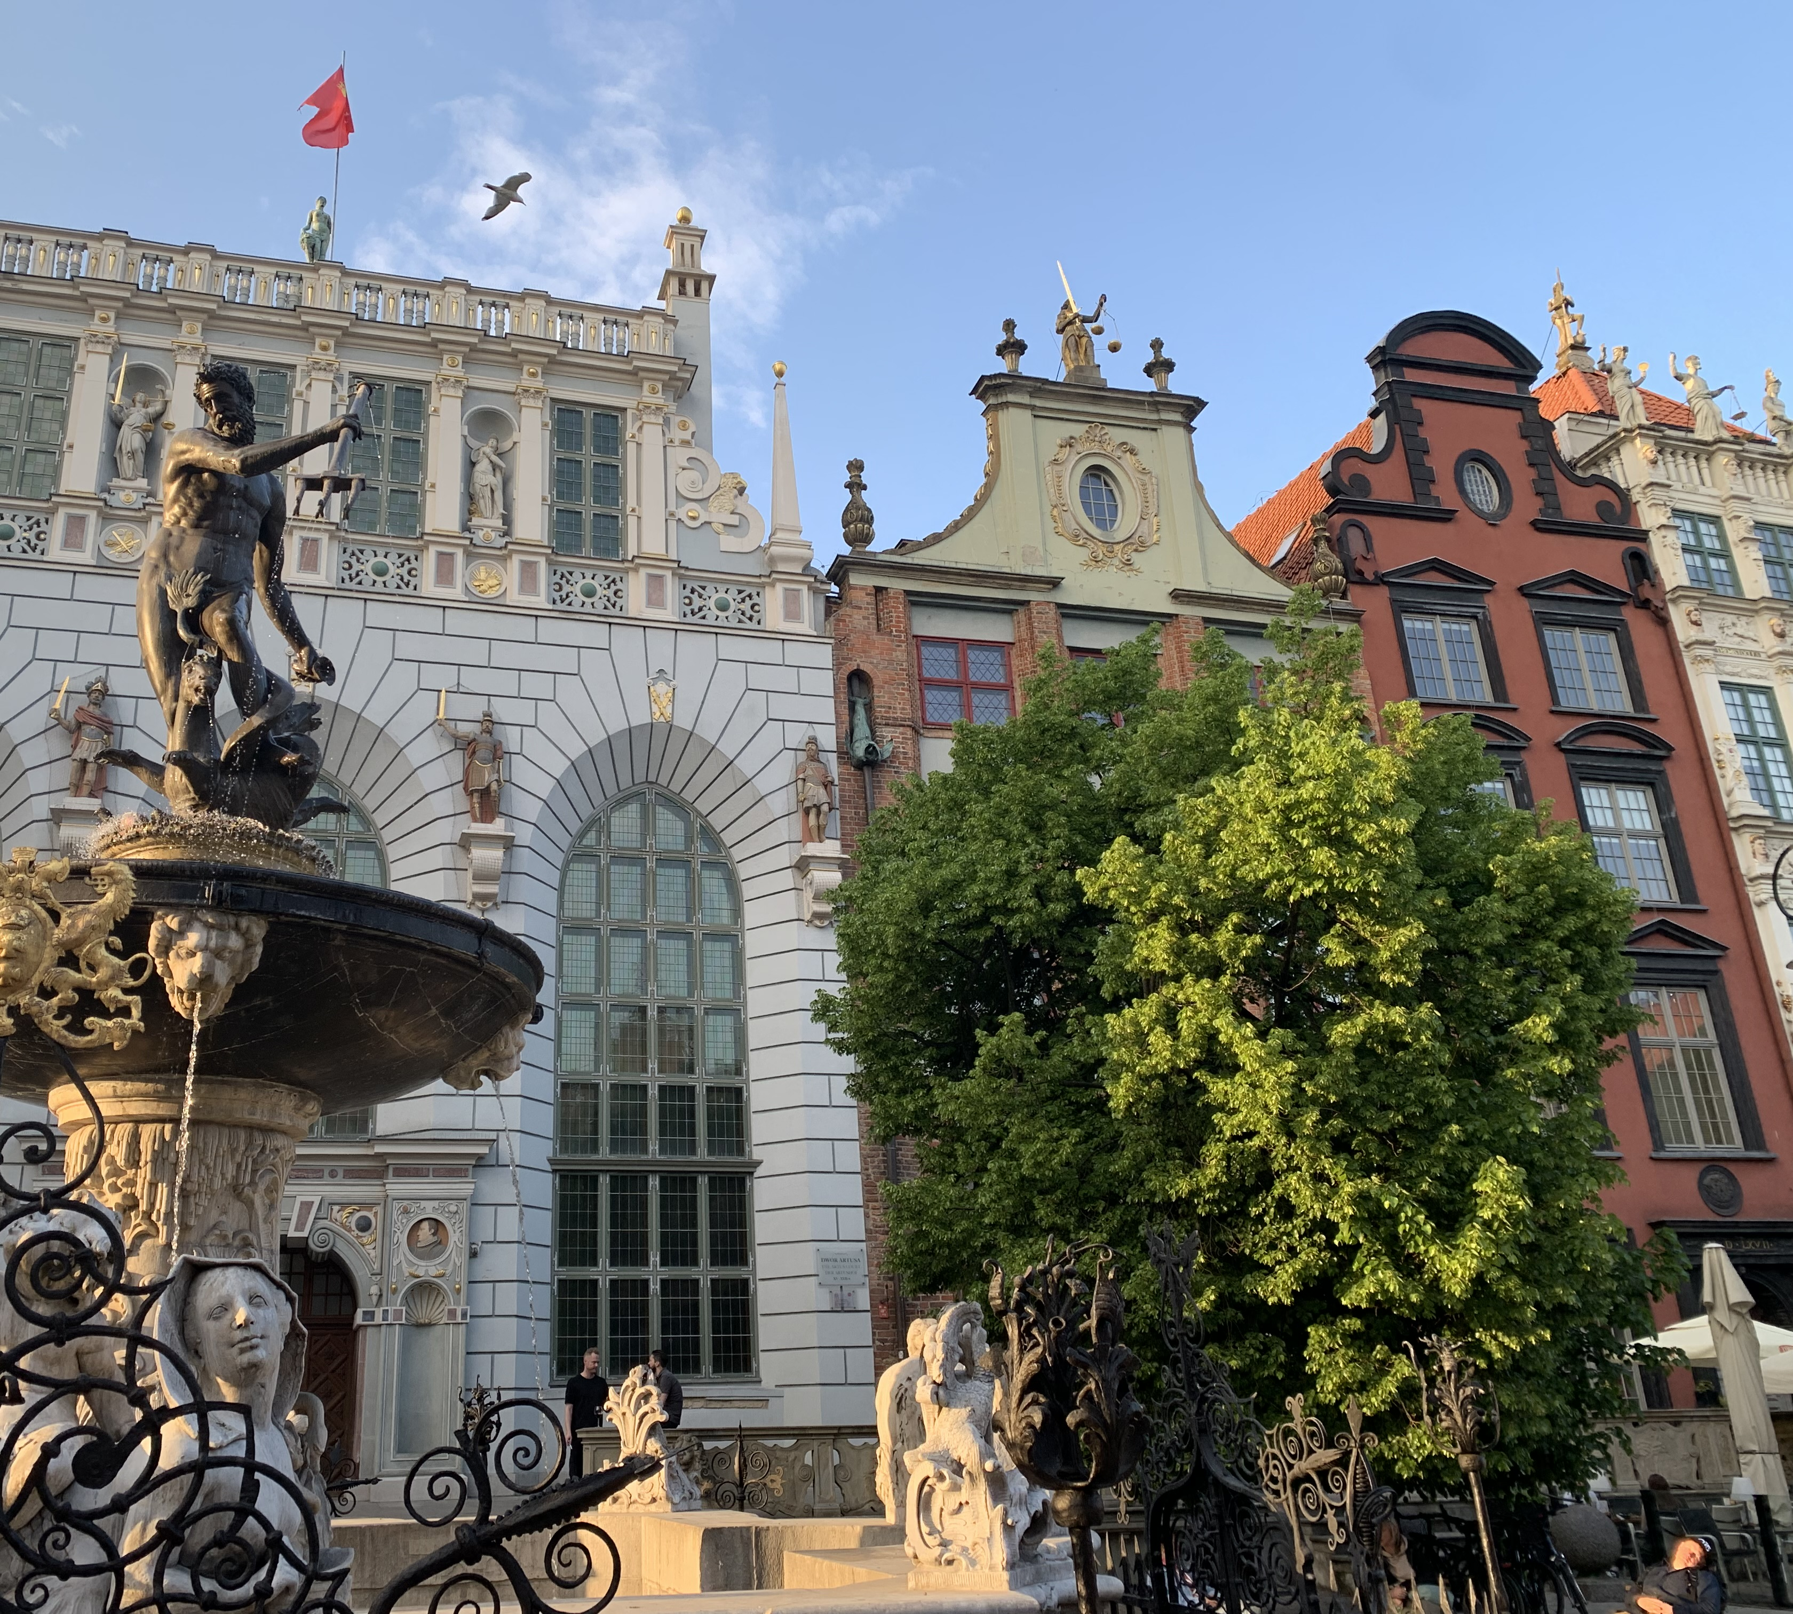
PREPORUKA
iskoristiti dobru prometnu povezanost (vlakom) tri grada (Trojmiasto ) Gdańska, Sopota i Gdynie i posjetiti njihove brojne znamenitosti

